Slide 1
Accessibilité numérique
Formation 102846 | Bureautique et web
Notes:
Slide de couverture - accueil des stagiaires, tour de table.

Slide 2

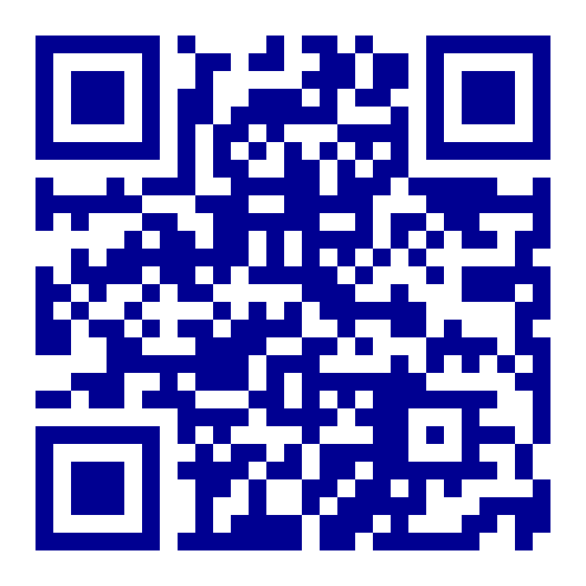
Cette formation vous permettra de :
Objectifs pédagogiques
• Expliquer les enjeux de l'accessibilité numérique et son cadre légal dans le contexte de la communication
• Identifier et évaluer les principales erreurs d'accessibilité
• Rendre des contenus numériques accessibles
Scannez-moi !
https://www.info.gouv.fr/accessibilite
Notes:
Objectifs repris mot pour mot de la fiche catalogue 102846.
Présenter les 3 objectifs, insister sur le caractère opérationnel : cette formation débouche sur des gestes concrets, pas seulement de la théorie.

Slide 3
Programme de la journée
1. Introduction
1
2
Accessibilité et cadre légal
Bureautique accessible
• Enjeux et obligations des acteurs publics
• Déclaration d'accessibilité
• Documents Word et LibreOffice
• Export PDF accessible
3
4
points de contrôle rapides W3C
Réseaux sociaux
• 13 vérifications rapides W3C WAI
• Démonstration et exercice pratique
• Enjeux et obligations
• Alt text, hashtags, émojis
Notes:
Présenter les 4 modules, indiquer les horaires approximatifs.
Signaler que chaque module se termine par un geste concret.

Slide 4

Bertrand Matge
1. Introduction | Intervenants
Responsable pôle support web - Mission Ingénierie du Web, SG-SNUM
• Formateur Opquast certifié, référent Assurance Qualité Web
• Forme et sensibilise à l'accessibilité depuis plusieurs années
• Passionné par la conception inclusive et l'expérience utilisateur
• Formé à l'audit d'accessibilité numérique
• Email : bertrand.matge@finances.gouv.fr
Notes:
Présentation de Bertrand : parcours SIRCOM, Opquast, sensibilisation accessibilité.

Slide 5
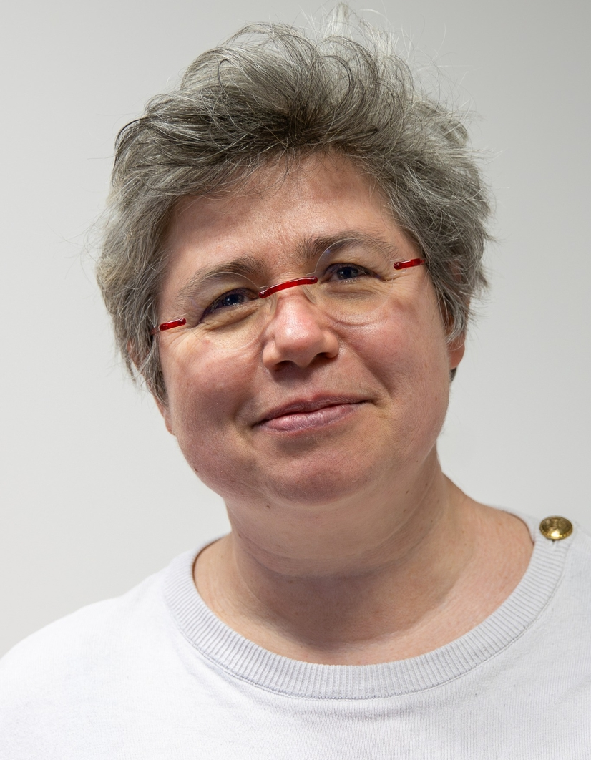
Alexandra Guiderdoni
1. Introduction | Intervenants
Chef de projet - Mission Ingénierie du Web, SG-SNUM
• Spécialisée dans les technologies web et l'accessibilité numérique
• Expérience : Ministère des affaires étrangères, ESN
• DU-RAN (diplôme universitaire référent accessibilité numérique), 1re session 2024
• Formée à l'audit d'accessibilité numérique RGAA
• Formatrice et Référente en Assurance Qualité pour le Web - Opquast
• Email : alexandra.guiderdoni@finances.gouv.fr
Notes:
Présentation d'Alexandra : parcours, spécialisation accessibilité, DU-RAN.

Slide 6
Présentez-vous
1. Introduction
Qui êtes-vous ?
Mon rapport à l'accessibilité
Ce que j'attends
Bonjour, je m'appelle [prénom]
Je suis [métier / fonction]
chez [direction / service]
depuis [durée]
Quand j'entends « accessibilité numérique », je pense à [premier mot]
Je me situe plutôt :
[ ] Complet débutant
[ ] J'en ai entendu parler
[ ] J'ai déjà appliqué quelques règles
Je produis principalement [type de contenu]
Pour un usage :
[ ] Interne [ ] Grand public
Ce que j'espère retirer :
J'aimerais [objectif personnel]
Notes:
Chaque stagiaire suit la grille à voix haute - 2 minutes maxi par personne.
Colonne 1 : ancre les métiers présents dans la salle (utile pour choisir les exemples).
Colonne 2 : révèle le niveau réel du groupe - adapter le rythme en conséquence.
Colonne 3 : noter les attentes au tableau, y revenir en clôture pour montrer qu'elles ont été traitées.

Slide 7
Organisation des activités
1. Introduction
Activité idées reçues
Pour les ateliers Word et Web
• Mettez-vous par deux et piochez une carte idée reçue
• Présentez-vous et échangez sur votre quotidien
• Confrontez vos cartes : qu'en pensez-vous ?
• Présentez vos réflexions au groupe - débat ouvert
• N'hésitez pas à travailler en binôme
• Deux regards repèrent ce qu'un seul ne voit pas
• Expliquer à quelqu'un consolide l'apprentissage
Première étape : trouvez votre binôme et piochez votre carte !
Notes:
Constituer les binômes en mélangeant les directions si possible - éviter que deux personnes du même bureau soient ensemble (échanges plus riches entre services différents).
Si nombre impair : un trinôme.
Chaque binôme pioche une carte idée reçue puis prend 2-3 minutes pour se présenter et échanger sur leur quotidien.
Ensuite ils confrontent leurs cartes et préparent une courte restitution au groupe.
Lancer le débat ouvert après chaque présentation - laisser circuler la parole.
Les binômes ne sont pas imposés pour les ateliers Word/Web mais encouragés : insister sur le bénéfice mutuel (relecture croisée, explication = ancrage).

Slide 8
Ensemble, faisons tomber les préjugés !
1. Introduction | Idées reçues
L'accessibilité numérique, ça fait peur ... mais souvent pour de mauvaises raisons.
Activité : vrai ou faux ?
• En binôme, confrontez vos cartes : vrai ou faux ?
• Échangez vos arguments, préparez votre position
• Chaque binôme présente sa carte au groupe - débat ouvert
Notes:
Les cartes ont été piochées au moment de la constitution des binômes.
Laisser 2-3 minutes aux binômes pour discuter entre eux de leurs cartes.
Puis chaque binôme présente sa carte et dit ce qu'il en pense - le reste du groupe réagit librement.
Ne pas corriger immédiatement - laisser le débat s'installer avant d'afficher la slide de décryptage.
Objectif : casser les freins avant même de commencer la théorie.

Slide 9
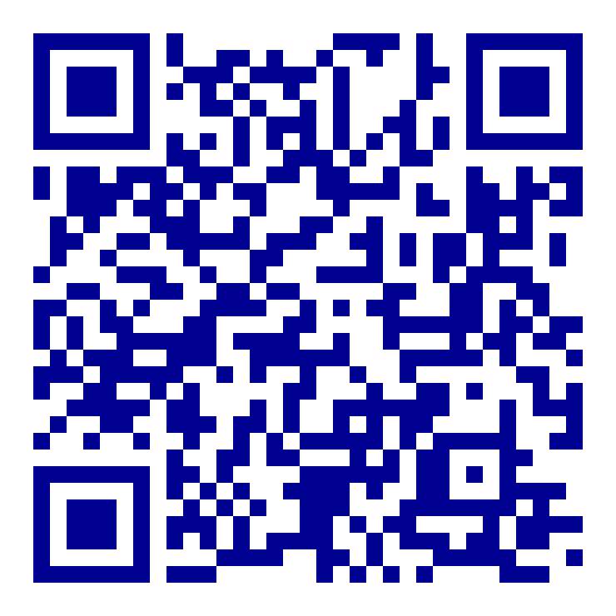
Idée reçue 1 / 6
1. Introduction | Idées reçues
1
Décryptage
• 1 milliard+ de personnes dans le monde vivent avec un handicap (OMS)
• Soit 15 % de la population mondiale - 1 personne sur 6
• En France : 12 millions de personnes en situation de handicap
• Et chacun sera concerné un jour : âge, accident, maladie temporaire
Idée reçue
« Ça ne concerne qu'une minorité de personnes »
Scannez-moi !
https://ideance.net/blog/4602/idees-recues-a11y
Notes:
Laisser le groupe répondre vrai/faux avant d'afficher le décryptage.
Insister : le handicap permanent n'est qu'une fraction.
Le handicap temporaire (bras cassé, conjonctivite) et situationnel (plein soleil sur téléphone) touchent tout le monde.
Analogie : l'ascenseur est utile aux personnes en fauteuil, aux parents avec poussette, aux livreurs les mains prises.
L'accessibilité profite à tous.

Slide 10
Idée reçue 2 / 6
1. Introduction | Idées reçues
2
Décryptage
• L'accessibilité n'impose pas un design archaïque, austère ou sans inspiration
• Les contraintes sont des leviers de créativité, pas des freins
• Les interfaces les plus accessibles sont souvent les plus claires et élégantes
• Exemple : le DSFR (Design System de l'État) est à la fois accessible et soigné
Idée reçue
« La créativité et l'UX seront dégradées »
Scannez-moi !
https://ideance.net/blog/4602/idees-recues-a11y
Notes:
Montrer un contre-exemple si possible : un site très accessible peut être très design.
La contrainte de contraste 4,5:1 produit des palettes plus sereines, pas plus laides.
Analogie : les normes de sécurité incendie n'ont pas empêché d'architecturer de beaux bâtiments.

Slide 11
Idée reçue 3 / 6
1. Introduction | Idées reçues
3
Décryptage
• Le contraste et les textes alternatifs ne sont que 2 exigences sur des centaines
• Le RGAA compte 106 critères, les WCAG 2.1 en comptent 78
• Titres, liens, tableaux, formulaires, langue, ordre de lecture ... autant de dimensions
• L'accessibilité touche toute la chaîne : rédaction, mise en forme, export, publication
Idée reçue
« C'est juste du contraste et des images décrites »
Scannez-moi !
https://ideance.net/blog/4602/idees-recues-a11y
Notes:
Bonne nouvelle pour les stagiaires : on ne peut pas tout apprendre en 1 jour.
L'objectif de cette formation, c'est d'ouvrir les yeux sur l'étendue du sujet et d'acquérir les réflexes sur les points les plus fréquents.
Le reste vient avec la pratique et les ressources (RGAA, points de contrôle rapides W3C).

Slide 12
Idée reçue 4 / 6
1. Introduction | Idées reçues
4
Décryptage
• L'accessibilité ne peut pas être portée par une seule équipe ou une seule personne
• Elle implique tous les producteurs de contenu : rédacteurs, communicants, designers ...
• Chaque document Word, chaque image publiée engage une responsabilité
• La loi de 2005 et la directive européenne 2016/2102 s'appliquent à tous les agents publics
Idée reçue
« Ce n'est pas de mon ressort »
Scannez-moi !
https://ideance.net/blog/4602/idees-recues-a11y
Notes:
Cette idée reçue est la plus difficile à déconstruire car elle repose sur une logique réelle : il y a des spécialistes.
Répondre : oui, les développeurs et chefs de projet ont leurs responsabilités.
Mais vous aussi - c'est précisément pourquoi vous êtes là aujourd'hui.
Votre document Word mal structuré empêche un lecteur d'écran de lire.
Votre image sans texte alternatif prive un non-voyant de l'information.
Personne n'est exempté.

Slide 13
Idée reçue 5 / 6
1. Introduction | Idées reçues
5
Décryptage
• Oui - si l'accessibilité est traitée comme un ajustement en fin de projet
• Non - si elle est intégrée dès la conception (approche « shift left »)
• Corriger un document Word après publication : 10 fois plus cher que le faire d'emblée
• Les réflexes appris aujourd'hui ne coûtent rien : juste un changement d'habitude
Idée reçue
« Ça coûte trop cher »
Scannez-moi !
https://ideance.net/blog/4602/idees-recues-a11y
Notes:
Analogie bâtiment : une rampe d'accès intégrée dès la construction coûte quelques centaines d'euros.
La reprise après construction, plusieurs milliers.
Pour les documents : appliquer les styles Titre dans Word, c'est 30 secondes de plus.
Corriger un PDF de 50 pages après coup, c'est des heures.
L'accessibilité est rentable quand elle est intégrée - c'est le message central.

Slide 14
Idée reçue 6 / 6
1. Introduction | Idées reçues
6
Décryptage
• Prise en compte tardive = grosses corrections après coup
• Cela pèse sur l'efficacité des projets et génère de la frustration pour les équipes
• L'accessibilité « à la fin » est souvent l'accessibilité jamais faite
• Solution : intégrer les bons réflexes à chaque étape, pas les accumuler en sprint final
Idée reçue
« On s'en occupe à la fin ! »
Scannez-moi !
https://ideance.net/blog/4602/idees-recues-a11y
Notes:
Dernière idée reçue - transition naturelle vers la journée : « Aujourd'hui, on ne remet pas à la fin.
On commence par les bons réflexes et on les ancre maintenant. » Demander au groupe : laquelle de ces 6 idées reçues vous parlait le plus ce matin ?
Cette question fait le lien entre l'icebreaker et la suite du programme.

Slide 15
1. L'accessibilité numérique, c'est quoi ?
Notes:
Ouverture du module 1.
Poser la question : si je vous dis accessibilité numérique, à quoi pensez-vous ?
Laisser 30 secondes de silence avant de basculer vers la définition.

Slide 16
L'accessibilité numérique, c'est quoi ?
1. Q1 - C'est quoi | Définition
Rendre possible l'accès à l'information et aux fonctionnalités numériques aux personnes en situation de handicap, quels que soient leur matériel, leur logiciel ou leur situation.
Tous les contenus sont concernés
Utile pour tous, indispensable pour certains
• Sites web, applications, newsletters, courriels
• Vidéos, podcasts, visuels animés
• Documents bureautiques, PDF, formulaires
• Affiches, flyers, plans, QR codes
• Handicap permanent, temporaire ou situationnel
• Matériel ancien, connexion lente, écran petit
• Environnement bruyant, lumineux ou contraint
• Langue étrangère, faible littératie numérique
Notes:
Poser la définition avant tout.
Insister sur le fait que l'accessibilité ne concerne pas que le web ni que le handicap lourd.
Faire reformuler par le groupe : quels supports produisez-vous au quotidien ?

Slide 17
Point sur l'accessibilité numérique
1. Q1 - C'est quoi | WCAG et RGAA
L'accessibilité numérique permet d'accéder à l'information quel que soit le support, l'outil ou la situation.
WCAG
RGAA
106
référence internationale
du W3C.
référentiel français
publié par la DINUM.
critères regroupés
en 13 thématiques.
Notes:
Cette slide fait la transition entre l'approche communication et le cadre de conformité.
Ne pas détailler les 106 critères maintenant : expliquer que la formation donnera des clés utilisables, puis les points de contrôle rapides permettront de repérer les problèmes les plus fréquents.

Slide 18
4 principes pour tout retenir
1. Q1 - C'est quoi | 4 principes WCAG
Les WCAG reposent sur 4 principes. Chacun se résume en une question à poser devant tout contenu.
1
2
3
4
Percevoir
Utiliser
Comprendre
Compatible
L'information reste-t-elle disponible si je ne vois pas ou n'entends pas ?
Puis-je naviguer et agir sans souris, sans geste impose ?
Les mots, formulaires et comportements sont-ils previsibles ?
Les aides techniques peuvent-elles interpreter l'interface ?
Notes:
Mnemonique : PUCC (Percevoir, Utiliser, Comprendre, Compatible).
Faire reformuler par le groupe : 'Si je suis aveugle, quel principe est en jeu ?' (Percevoir). 'Si je ne peux pas utiliser la souris ?' (Utiliser).
Ces 4 principes structurent le RGAA et reviendront dans les modules suivants.

Slide 19
2. L'accessibilité numérique, c'est pour qui ?
Notes:
Transition vers les publics concernés.
Avant de montrer les 4 familles, demander au groupe : à votre avis, combien de personnes sont concernées par l'accessibilité numérique en France ?

Slide 20
C'est pour qui ? 4 familles de besoins
1. Q2 - Pour qui | 4 familles
Chaque type de handicap implique des besoins concrets que vos contenus doivent prendre en compte.
Visuelle
Auditive
Motrice
Cognitive
• Lecteur d'écran, loupe, contraste
• Alt text, structure, couleurs
• Sous-titres, transcription, LSF
• Alertes visuelles, pas que sonores
• Clavier seul, contacteur, voix
• Cibles larges, pas de geste imposé
• Langage clair, mise en page aérée
• Navigation prévisible, pas de surcharge
Notes:
Ne pas détailler chaque handicap - l'objectif est de montrer la diversité des besoins.
Faire le lien avec les gestes concrets vus dans les modules suivants : alt text (visuelle), sous-titres (auditive), clavier (motrice), langage clair (cognitive).

Slide 21
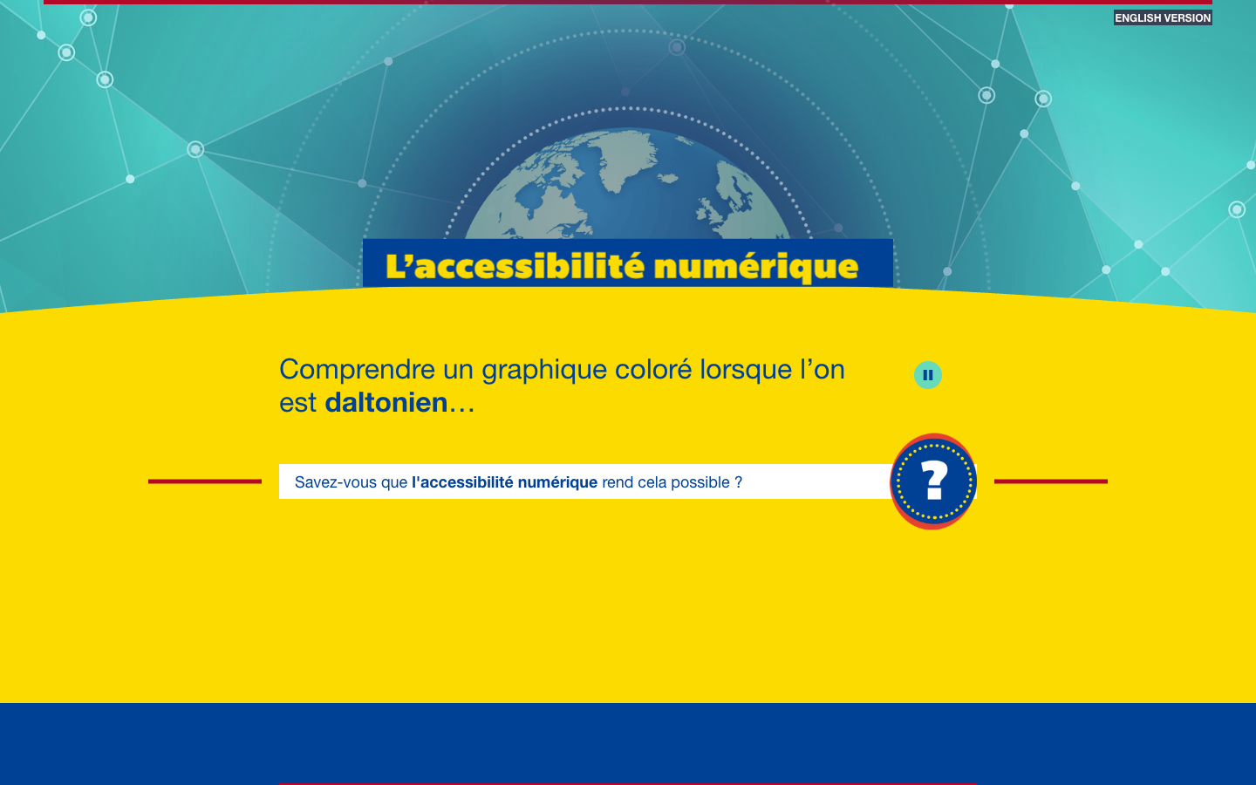
Comprendre pour mieux agir
1. Q2 - Pour qui | Comprendre
Il ne s’agit pas de se mettre à la place d’une personne handicapée, mais d’observer ce que nos choix numériques peuvent faciliter ou bloquer.
Testez les simulations suivantes
• Daltonisme
• Malvoyance
• Cécité
• Surdité
• Handicap moteur
L'accessibilité numérique, et si nous agissions ?
Notes:
Daltonisme : environ 8 % des hommes et 0,4 % des femmes.
Laisser les stagiaires naviguer librement sur le site Atalan pendant 5 minutes.
Chaque simulation illustre un type de handicap et montre ce que nos choix de mise en forme peuvent faciliter ou bloquer.

Slide 22

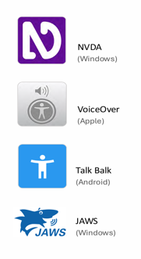
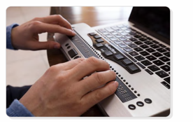

Amir, charge d'études - cécité
1. Q2 - Pour qui | Amir
Ses besoins au quotidien
• Alternative textuelle sur chaque image (attribut alt)
• Structure logique du document (titres, listes, tableaux)
• Liens explicites (pas de « cliquez ici »)
• Formulaires avec des étiquettes associées aux champs
Percevoir + Compatible
Lecteurs d'écran
Plage braille
Synthèse vocale
Notes:
Amir est aveugle de naissance et utilise un lecteur d'écran (NVDA ou JAWS) pour tout son travail.
Ce profil est central pour les communicants : chaque image sans alt, chaque tableau sans structure, chaque lien « cliquez ici » est un mur pour lui.
Faire la demo du lecteur d'écran sur un document mal structure vs bien structure pour marquer les esprits.

Slide 23
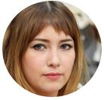

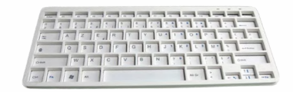

Anaïs, gestionnaire RH - malvoyance
1. Q2 - Pour qui | Anaïs
Ses besoins au quotidien
• Agrandir la taille des textes et des interfaces
• Contraste suffisant entre texte et fond (ratio 4.5:1 minimum)
• Pouvoir naviguer sans dépendre uniquement des couleurs
Percevoir
Clavier adapté
Clavier guide-doigts
Paramètres accessibilité
Notes:
Anaïs a une DMLA précoce diagnostiquée il y a 10 ans.
Ce profil illustre la déficience visuelle.
Insister sur le fait que le contraste et la taille de texte sont des leviers que le communicant maîtrise directement dans ses documents.

Slide 24
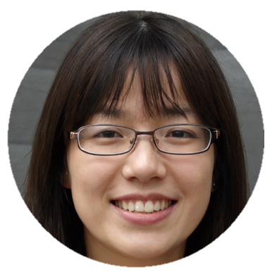


Justine, chargée de communication - surdité
1. Q2 - Pour qui | Justine
Ses besoins au quotidien
• Sous-titres sur toutes les vidéos et contenus audio
• Transcription textuelle des podcasts et webinaires
• Alertes visuelles, jamais uniquement sonores
Percevoir
Transcription
Vérificateur accessibilité
NVDA - lecteur d'écran
Notes:
Justine est sourde de naissance.
Ce profil illustre la déficience auditive.
Le message clé pour les communicants : tout contenu audio doit avoir un équivalent textuel.
Les sous-titres automatiques ne suffisent pas toujours, une relecture humaine est nécessaire.

Slide 25
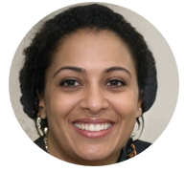
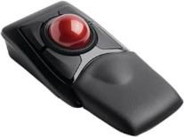
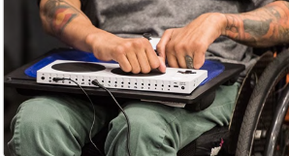
Agathe, chargée de mission - déficience motrice
1. Q2 - Pour qui | Agathe
Ses besoins au quotidien
• Naviguer sans souris, avec des contacteurs adaptés
• Cibles cliquables suffisamment larges (44 x 44 px minimum)
• Convertisseur texte-parole pour communiquer plus facilement
Utiliser
Souris trackball
Plage braille / contacteurs
Contrôle vocal
Notes:
Agathe utilise un fauteuil roulant et des contacteurs adaptés.
Ce profil illustre la déficience motrice.
Pour les communicants : penser aux zones cliquables suffisamment grandes dans les PDF et formulaires, et à la navigation au clavier.

Slide 26
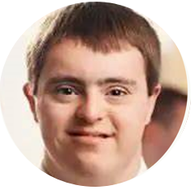
Anatole, lyceen - handicap cognitif
1. Q2 - Pour qui | Anatole
Ses besoins au quotidien
• Phrases courtes et simples, sans double négation
• Mise en page aérée, une idee par paragraphe
• Pictogrammes pour accompagner le texte
• Navigation prévisible, sans changements inattendus
Comprendre
Profil
• Porteur de trisomie 21
• Lire lui demande du temps et de la concentration
• Il comprend mieux les phrases simples et courtes
• Le langage clair et le FALC lui sont indispensables
Notes:
Anatole illustre la déficience cognitive.
Pour les communicants : les règles du FALC et du langage clair ne profitent pas qu'aux personnes handicapees mentales - elles aident aussi les personnes agees, fatiguees, en situation de stress ou dont le français n'est pas la langue maternelle.
Faire le lien avec les slides FALC.

Slide 27
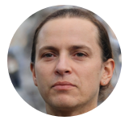
Paul, attache de presse - TDAH et dyslexie
1. Q2 - Pour qui | Paul
Ses besoins au quotidien
• Mettre en pause les animations (carrousels, vidéo autoplay)
• Textes non justifies, avec un espacement suffisant
• Polices lisibles, sans empattement (sans serif)
• Mise en page aérée, paragraphes courts
Comprendre + Percevoir
Profil
• Consulte quotidiennement des sites d'info pour ses revues de presse
• Trouble de l'attention : les animations non contrôlables le déconcentrent
• Dyslexie : le texte justifié et les polices a empattement ralentissent sa lecture
Notes:
Paul illustre les troubles dys et le TDAH.
Pour les communicants : ne jamais justifier le texte dans un document Word ou PDF, privilegier les polices sans serif (Marianne, Arial), éviter les carrousels en lecture automatique sans bouton pause, et garder des paragraphes courts.
Ces règles beneficient a tous les lecteurs.

Slide 28
6 profils, 4 questions - votre boussole WCAG
1. Q2 - Pour qui | Synthèse
Persona | Percevoir | Utiliser | Comprendre | Compatible
Amir (aveugle) | Alt text, structure |  |  | Lecteur d'écran
Anais (malvoyante) | Contrastes, taille
Justine (sourde) | Sous-titres, transcription
Agathe (motrice) |  | Clavier, cibles 44px
Anatole (cognitif) |  |  | FALC, phrases courtes
Paul (TDAH, dyslexie) | Polices lisibles |  | Pas de justification
Notes:
Slide de synthèse qui fait le lien entre les personas et les 4 principes WCAG.
Distribuer la fiche stagiaire a ce moment-la.
Dire : « Vous n'avez pas besoin de retenir tout WCAG.
Gardez les 4 questions sous la main.
A chaque anomalie Word ou web, demandez-vous : est-ce un problème pour percevoir, utiliser, comprendre ou être lu par les outils ? »

Slide 29
Solutions par type de déficience (1/2)
1. Q2 - Pour qui | Fiches solutions
Chaque déficience appelle des solutions et des technologies d'assistance spécifiques.
 | Aveugle | Malvoyant
Difficultés | Inaccessibilité au visuel | Inaccessibilité partielle
Solutions | Remplacer par audio et tactile | Grossissement, contrastes, luminosité
Technologies | Plage braille, synthèse vocale | Loupe logicielle, synthèse vocale
 | Sourd | Malentendant
Difficultés | Inaccessibilité à l'audio | Inaccessibilité partielle à l'audio
Solutions | Remplacer par le visuel (sous-titres, LSF) | Renforcement du signal auditif, visuel
Technologies | Sous-titrage, velotypie, LSF | Appareil auditif, boucle magnétique
Notes:
Faire le lien avec les personas vus juste avant : Amir = aveugle, Anais = malvoyante, Justine = sourde.
Ce tableau récapitule les solutions de manière structurée.
La plage braille et la loupe logicielle sont des technologies d'assistance qu'on peut montrer en photo ou en vidéo courte si le temps le permet.

Slide 30
Solutions par type de déficience (2/2)
1. Q2 - Pour qui | Fiches solutions
Les déficiences motrices et cognitives impliquent des réponses différentes, mais un principe commun : simplifier l'interaction.
 | Handicap moteur | Dyslexie / troubles dys
Difficultés | Manipulation, préhension, pointage | Lecture, repérage, décodage
Solutions | Navigation clavier, zones cliquables larges | Polices simples, texte non justifié, mise en page aérée
Technologies | Trackball, clavier virtuel, commande oculaire | Synthèse vocale, règle de lecture
 | Handicap mental | TSA
Difficultés | Compréhension, défilement, animation | Structuration, repérage
Solutions | Interfaces simples, FALC, pictogrammes | Consignes claires, structure documentaire
Technologies | Pas de technologie d'assistance spécifique | Pas de technologie d'assistance spécifique
Notes:
Faire le lien avec Agathe (motrice), Paul (dyslexie/TDAH) et Anatole (cognitif).
Pour le handicap mental et le TSA, insister sur le fait qu'il n'existe pas de technologie d'assistance spécifique : c'est le contenu et l'interface qui doivent s'adapter.
Le FALC et le langage clair sont les réponses principales.

Slide 31
Handicap : sortir de l'angle mort
1. Q2 - Pour qui | Chiffres
L'accessibilité n'est pas une faveur : c'est une condition d'accès équitable à l'information.
1 sur 5
85 %
1er
personne en situation
de handicap ou trouble invalidant.
des handicaps sont acquis
au cours de la vie.
facteur de discrimination
selon le Défenseur des droits.
Validisme : le piège à déconstruire
• Penser le public comme valide par défaut
• Confondre bonne intention et accès réel
• Oublier les handicaps invisibles, acquis ou temporaires
Notes:
Les chiffres viennent du guide Accessibiliser sa communication.
Ne pas transformer cette slide en cours théorique sur le validisme.
Objectif : faire comprendre que l'accessibilité de la communication répond à des situations nombreuses, souvent invisibles, et qu'une bonne intention ne garantit pas l'accès effectif.

Slide 32
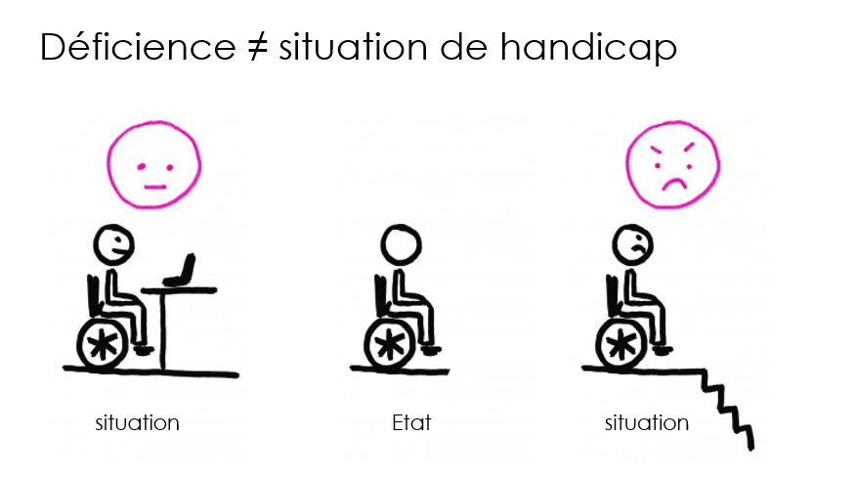
Déficience n'est pas situation de handicap
1. Q2 - Pour qui | Déficience vs situation
Le handicap n'est pas un état fixe : c'est la rencontre entre une déficience et un environnement inadapté.
Ce que ça change pour vous
• C'est l'environnement qui crée le handicap, pas la personne
• Un document inaccessible = une barrière que vous pouvez lever
• Accessibiliser votre communication supprime la situation de handicap
Notes:
Le schéma illustre le modèle social du handicap, opposé au modèle médical.
La personne en fauteuil n'est pas en situation de handicap devant un bureau adapté, mais le devient face à un escalier.
Transposer au numérique : un PDF non structuré = un escalier pour un lecteur d'écran.

Slide 33
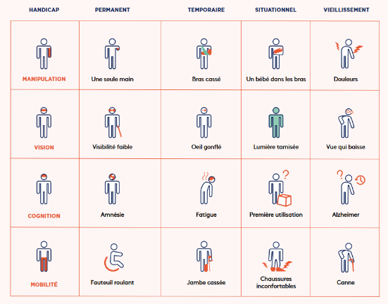
Le spectre du handicap
1. Q2 - Pour qui | Spectre du handicap
Le handicap n'est pas binaire. Il peut être permanent, temporaire, situationnel ou lié au vieillissement.
Notes:
Laisser les stagiaires découvrir le tableau.
Demander : dans quelle colonne vous êtes-vous déjà retrouvés ?
Tout le monde a déjà été en situation de handicap temporaire ou situationnel.
C'est là que le déclic se produit : l'accessibilité concerne tout le monde.

Slide 34
3. L'accessibilité numérique, quel cadre légal ?
Notes:
Transition vers le cadre juridique.
Rappeler que l'accessibilité n'est pas seulement une bonne pratique, c'est une obligation légale avec des sanctions.

Slide 35
Le cadre légal : de 2005 à aujourd'hui
1. Q3 - Cadre légal | Jalons législatifs
1
2
3
4
Loi Handicap 2005 : 1re obligation d'accessibilité
Directive européenne 2016 : extension au secteur public
RGAA 4.1.2 (décret 2019-768) : référentiel opposable
Contrôle Arcom effectif - contrôle DINUM en cours de mise en place
Qui est concerné ?
• État, collectivités, établissements publics
• Entreprises privées gérant un service public ou CA > 250 M EUR
• Pénalité jusqu'à 25 000 EUR par service non conforme
Notes:
Chronologie en 4 étapes : montrer la progression du droit.
Le RGAA 4.1.2 = 106 critères regroupés en 13 thèmes.
Préciser : contrôle Arcom = médias audiovisuels (effectif depuis 2023).
Contrôle DINUM = sites publics, dispositif en cours de déploiement.

Slide 36
Le cadre européen
1. Q3 - Cadre légal | Directives européennes
Deux directives européennes structurent l'obligation d'accessibilité numérique en France.
Directive 2016/2102 - secteur public
Directive 2019/882 - secteur privé
• Sites web et applications mobiles du secteur public
• Transposée en droit français par le décret 2019-768
• Obligation de déclaration d'accessibilité
• Base du RGAA actuel
• Acte européen d'accessibilité (EAA)
• Applicable à partir du 28 juin 2025
• Commerce en ligne, banque, transport, télécom
• Élargit l'obligation au-delà du secteur public
Notes:
La directive 2016/2102 est déjà transposée et applicable.
L'EAA (2019/882) étend l'obligation au secteur privé depuis juin 2025.
Pointer que le mouvement est européen, pas seulement français : les obligations vont continuer à se renforcer.

Slide 37
RGAA : 13 thèmes, 3 niveaux de conformité
1. Q3 - Cadre légal | 13 thèmes RGAA
Les 13 thèmes du RGAA
1. Images | 8. Éléments obligatoires
2. Cadres | 9. Structuration
3. Couleurs | 10. Présentation
4. Multimédia | 11. Formulaires
5. Tableaux | 12. Navigation
6. Liens | 13. Consultation
7. Scripts
Obligations de publication
• Schéma pluriannuel d'accessibilité (SPAN) sur 3 ans
• Non conforme : moins de 50 % des critères
• Partiellement conforme : de 50 % à 99 %
• Totalement conforme : 100 % des critères applicables
Notes:
Ne pas détailler chaque thème : les participants les retrouveront dans les modules suivants.
Insister sur le SPAN : c'est le document stratégique que chaque organisme public doit publier.
Environ 25 % des tests RGAA sont automatisables, le reste nécessite un audit humain.

Slide 38
Le RGAA - Referentiel General d'Amelioration de l'Accessibilite
1. Q3 - Cadre legal | RGAA detail
Structure en 2 parties
Images
Elements obligatoires
• Obligations legales
• Methode technique
•
• 13 thematiques
• 106 criteres au total
• 258 tests unitaires
• Cadres
• Couleurs
• Multimedia
• Tableaux
• Liens
• Scripts
• Structuration
• Navigation
• Presentation
• Formulaires
• Consultation
Notes:
Trois taux de conformite :
- Non conforme : site non audite ou niveau inferieur a 50 %
- Partiellement conforme : de 50 % a 99 %
- Totalement conforme : 100 % des criteres valides
Exemptions :
- Fichiers bureautiques publies avant le 23 septembre 2018
- Contenus intranets/extranets publies avant le 23 septembre 2019
- Contenus audios/videos publies avant le 23 septembre 2020
- Contenus videos, tiers, cartes peuvent aussi etre exemptes
Exemples de criteres :
1.
Les images porteuses d'informations doivent avoir un texte alternatif.
Les images decoratives ne doivent pas en avoir.
2.
Les medias avec du son doivent avoir une alternative (sous-titrage, LSF) et les videos une audiodescription.
3.
Plusieurs systemes de navigation doivent etre disponibles (menu, plan du site, recherche).
Les elements-cles sont toujours au meme endroit.
Ref : https://accessibilite.numerique.gouv.fr/
Criteres : https://accessibilite.numerique.gouv.fr/methode/criteres-et-tests/

Slide 39
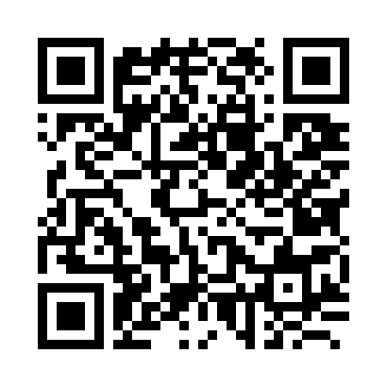
Quelles obligations pour votre structure ?
1. Q3 - Cadre légal | Obligations
Vous connaissez le cadre. Mais concrètement, quelles obligations s'appliquent à votre poste et à votre structure ?
Activité - simulateur Obligally (10 min)
• Cliquez sur Simuler et répondez aux questions
• Notez le résultat : quelles normes s'appliquent à vous ?
• Visualiser (infographie) : .../fr/visualisation/
• Approfondir (article détaillé) : .../fr/comprendre/
https://obligations-legales-accessibilite-numerique.fr/fr/
Scannez-moi !
Simuler : https://obligations-legales-accessibilite-numerique.fr/fr/simulation/
Comprendre : https://obligations-legales-accessibilite-numerique.fr/fr/comprendre/
Notes:
Activité individuelle 10 min + débrief collectif 5 min.
Faire ressortir : la plupart des structures publiques sont soumises au RGAA ; les communicants produisent des contenus concernés (PDF, vidéos, réseaux sociaux).
Fallback si pas de réseau : distribuer le PDF de l'arbre de décision Idéance (dans _source/références/).

Slide 40
La déclaration d'accessibilité
1. Q3 - Cadre légal | Déclaration
Que doit-elle contenir ? | Exemple concret
Taux de conformité RGAA | Ex. : 62 % conforme
Statut global | Partiellement conforme
Technologies utilisées | HTML5, CSS3, JavaScript
Environnements de test | Chrome + NVDA, Safari + VoiceOver
Contact et voie de recours | accessibilite@mon-ministere.gouv.fr
Exercice pratique
• Cherchez la déclaration d'accessibilité de votre site
• URL type : /déclaration-accessibilité
• Notez le taux de conformité affiché
Notes:
5 minutes : chaque stagiaire cherche la déclaration de son propre site.
Si introuvable : c'est déjà une non-conformité à signaler.
La voie de recours = Défenseur des droits si absence de réponse en 2 mois.

Slide 41
Les obligations legales de mise en accessibilite
1. Q3 - Cadre legal | Recap obligations
Documents obligatoires
• Schema pluriannuel d'accessibilite numerique (SPAN)
• Plan d'action annuel
• Audit d'accessibilite RGAA en version 4.1.2
• Un moyen de contact
• RAN (Referent Accessibilite Numerique)
Mention | Signification
Accessibilite : non conforme | 49 % et moins, ou aucun audit en cours de validite
Accessibilite : partiellement conforme | De 50 % a 99 % des criteres respectes
Accessibilite : totalement conforme | 100 % des criteres applicables valides
Notes:
Rappel : environ 25 % des tests RGAA sont automatisables, le reste necessite un audit humain.
Attention : 100 % conforme ne veut pas forcement dire accessible - le RGAA ne couvre pas tous les usages.
Le RAN est le referent accessibilite numerique, interlocuteur interne pour piloter la demarche.

Slide 42
4. L'accessibilité numérique, pourquoi ?
Notes:
Au-delà du cadre légal, pourquoi s'investir ?
Cette section passe du devoir à la conviction : droit fondamental, charte de l'État, bénéfice pour tous.

Slide 43
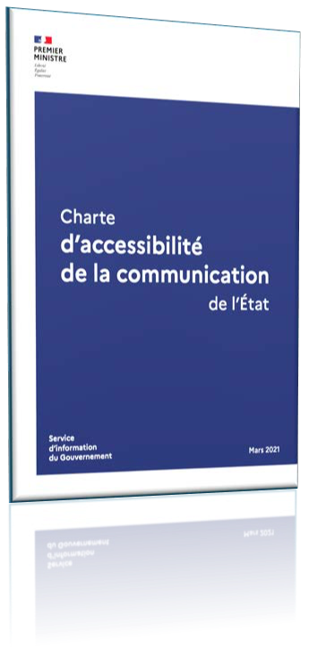
Pourquoi agir ?
1. Q4 - Pourquoi | Droit et charte
Un droit, pas une faveur
• Droit fondamental d'acces a l'information
• Lutte contre la discrimination numérique
• Inclusion dans la vie professionnelle et citoyenne
Communication inaccessible | Communication accessible
Non compréhension | Acces a l'information
Frustration, enervement | Confiance en soi
Decrochage | Autonomie
Exclusion | Inclusion sociale
Notes:
Le tableau gagnant-gagnant est tire de la Charte d'accessibilité de la communication de l'État (SIG, mars 2021).
Cote gauche : ce que vit la personne face a un contenu inaccessible.
Cote droit : ce qu'une communication accessible lui apporte.
Pour le communicant, une communication accessible est une communication qui atteint son objectif.
Montrer la couverture de la charte : c'est un document officiel du Premier Ministre.

Slide 44
Accessibiliser sa communication : de quoi parle-t-on ?
1. Q4 - Pourquoi | Communication accessible
Transformer une intention d'inclusion en contenus que les publics peuvent lire, comprendre et utiliser.
3 questions à garder en tête
Les supports concernés
• Qui risque d'être empêché par ce support ?
• Quel autre chemin donne accès à la même information ?
• Quelle règle simple peut être appliquée dès maintenant ?
• Web : site, application, newsletter, mails
• Médias : vidéo, podcast, visuel animé
• Documents : PDF, bureautique, formulaires
• Imprimés : affiche, flyer, plan, QR code...
Notes:
Cette slide sert de cadrage.
Le guide source est une introduction utile, pas un référentiel complet ni un substitut à une formation.
Faire reformuler par le groupe : accessibiliser une communication, ce n'est pas seulement corriger un site web, c'est penser le support final et l'usage réel.

Slide 45
5. L'accessibilité numérique, comment s'y mettre ?
Notes:
Dernière question du module : passer à l'action.
Les slides suivantes donnent les premiers outils concrets avant d'entrer dans les modules pratiques (Word, web, réseaux sociaux).

Slide 46
Des outils déjà intégrés à vos postes
1. Q5 - Comment | Outils intégrés
Les systèmes d'exploitation et les suites bureautiques intègrent déjà des fonctions d'accessibilité. Pas besoin de tout réinventer.
Vision
Audition et interaction
• Loupe et zoom intégrés
• Filtres de couleur et mode sombre
• Narrateur / NVDA (lecteur d'écran)
• Réglage de la taille du texte
• Sous-titres en temps réel
• Commandes vocales
• Navigation au clavier
• Vérification d'accessibilité (Word, PowerPoint)
Notes:
Montrer rapidement où trouver ces réglages : Windows > Paramètres > Accessibilité / macOS > Préférences Système > Accessibilité.
Word et PowerPoint proposent un vérificateur d'accessibilité intégré (onglet Révision).
On le verra en détail dans le module 2.

Slide 47
Règles transversales : texte, contraste, QR
1. Q5 - Comment | Règles transversales
1
2
3
Textes lisibles
Contrastes testés
QR codes utiles
• Police simple, sans empattement
• Alignement à gauche
• Paragraphes courts et aérés
• Taille adaptée au support final
• Ratio 4,5:1 minimum
• Idéal : viser 7:1
• Éviter les dégradés sous le texte
• Tester avec un outil, pas à l'œil
• Jamais le seul accès
• Lien visible à côté
• Mention « Scannez-moi ! »
• Taille et contraste suffisants
Un support accessible ne dépend jamais d'un seul canal.
Notes:
Cette slide annonce les réflexes qui seront travaillés ensuite dans Word, le web et les réseaux sociaux.
Ne pas entrer trop tôt dans les détails techniques : elle doit installer un filtre de lecture commun.
Pour les QR codes, rappeler la règle demandée : toujours ajouter le lien visible à côté et la mention Scannez-moi !

Slide 48

FALC et langage clair
1. Q5 - Comment | FALC et langage clair
Simplifier ne veut pas dire appauvrir : c'est rendre le message accessible au plus grand nombre.
FALC - Facile à lire et à comprendre
Langage clair
• Règles européennes d'accessibilité cognitive
• Phrases courtes, mots simples, une idée par phrase
• Images explicatives, mise en page aérée
• Validation par des personnes concernées
• Structurer : titres, listes, paragraphes courts
• Expliquer : sigles, jargon, termes techniques
• Guider : verbes d'action, consignes explicites
• Tester : relecture à voix haute, lisibilité
Notes:
Le FALC est un cadre formel européen, le langage clair est une démarche applicable à tout contenu.
Les deux se complètent.
Ne pas confondre FALC et écriture simplifiée : le FALC suit des règles précises et implique une validation par des lecteurs en situation de handicap cognitif.

Slide 49
Comment s'y mettre ?
1. Q5 - Comment | Premiers pas
Des règles et bonnes pratiques simples permettent de garantir l'accessibilité à toutes et tous.
4 étapes pour avancer
Offre de formation
• Être sensibilisé - c'est ce qu'on fait aujourd'hui
• Être à l'écoute des besoins spécifiques
• Connaître les matériels et logiciels adaptés
• Se former pour découvrir un nouvel univers
• Mentor (en ligne) : l'accessibilité numérique selon votre métier
• IGPDE : l'accessibilité numérique pour la bureautique et le web (réf. 102846)
• DINUM : sensibilisation, design inclusif, audit RGAA
Notes:
Rassurer les stagiaires : ils ne partent pas de zéro.
La sensibilisation d'aujourd'hui est la première étape.
Mentor est un parcours en ligne gratuit.
La formation IGPDE 102846 est le prolongement de cette journée.
La DINUM propose des formats plus techniques pour ceux qui veulent aller plus loin.

Slide 50

FALC : la méthode en 5 étapes
1. Q5 - Comment | FALC méthode
Il est tres difficile de faire simple ! Le FALC suit un processus rigoureux.
Les 5 étapes
Conditions obligatoires
• 1. Préparatoire : recherches, résumé simplifié, contrôle des contre-sens
• 2. Transcription en duo : simplification, illustrations, mise en page
• 3. Validation : relecture par des personnes handicapees intellectuelles
• 4. Publication : logo FALC, credit des personnes impliquees
• 5. Iteration : savoir dire stop - un texte ne sera jamais compris a 100 %
• Validation par des personnes concernées (obligatoire)
• 80 % des critères FALC respectes (Unapei)
• Logo europeen FALC + credit des valideurs
Notes:
Insister sur le fait que le FALC n'est pas juste 'ecrire simple'.
C'est un processus formalise avec une validation obligatoire par des personnes concernées. 'Rien pour nous sans nous' est le principe fondamental.
Le logo FALC ne peut pas être appose sans cette validation.
En pratique, contacter des associations comme l'Unapei ou des ESAT pour trouver des relecteurs.
Le guide Unapei 'L'information pour tous' est téléchargeable gratuitement.

Slide 51


Exemple : le rapport DIA en version accessible et FALC
1. Q5 - Comment | FALC exemple
Le rapport d'activité 2024 de la Délégation interministérielle à l'accessibilité existe en PDF accessible et en version FALC.
PDF accessible
Version FALC
• Structure balisée (titres, listes, tableaux)
• Alt text sur les images, ordre de lecture logique
• Télécharger (handicap.gouv.fr)
• Phrases courtes, vocabulaire simple, pictogrammes
• Validé par des personnes concernées
• Télécharger (handicap.gouv.fr)
Notes:
Montrer les deux documents si possible.
Le rapport de la DIA est un bon exemple car il vient d'une institution publique et montre que le FALC n'est pas reserve aux associations.
Le PDF accessible et la version FALC sont complementaires : le premier est le document officiel rendu navigable, le second est une version simplifiee pour un public plus large.
PDF accessible : https://handicap.gouv.fr/sites/handicap/files/2025-03/delegation-interministerielle-accessibilite-rapport-activite-2024.pdf
Version FALC : https://handicap.gouv.fr/sites/handicap/files/2025-03/delegation-interministerielle-accessibilite-synthese-FLAC-rapport-activite-2024

Slide 52
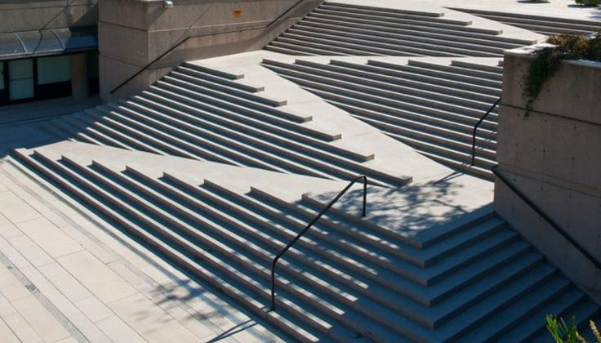
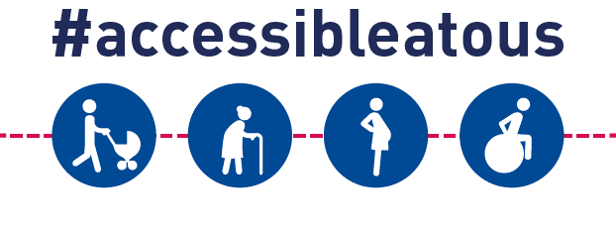
L'accessibilité dès la conception
1. Q5 - Comment | Conception accessible
L'accessibilité rend les choses possibles pour certains et plus simples pour tous.
Concevoir accessible, pas adapter après
• Intégrer l'accessibilité dès le début, pas en rattrapage
• Un document bien structuré profite à tous les lecteurs
• La rampe intégrée est plus élégante que la rampe ajoutée
Notes:
L'escalier avec rampe intégrée est un exemple emblématique du design universel.
Faire le parallèle avec la communication : un document structuré dès le départ (titres, alt text, contraste) est accessible sans effort supplémentaire.
Le bandeau #accessibleatous rappelle que les bénéficiaires dépassent largement le public handicapé.

Slide 53
Module 1 - ce que vous retenez
1. Introduction | Points clés
3 points à retenir
• L'accessibilité relève de l'équité et du droit, pas de la bonne volonté
• Les WCAG et le RGAA donnent un cadre pour vérifier ce qui est conforme
• Les premiers réflexes : texte lisible, contraste testé, alternative disponible
Dès demain matin
Cette semaine
• Relire une communication récente
• Vérifier texte et contraste
• Chercher la déclaration d'accessibilité du site
• Partager les constats avec l'équipe
• Choisir 3 règles transversales à appliquer à chaque publication
Notes:
Récupération active : demander à 2-3 stagiaires de citer un point retenu.
Faire le lien avec la suite : on part de ce cadrage général, puis on descend dans les gestes concrets sur les documents bureautiques, le web et les réseaux sociaux.

Slide 54
2. Documents bureautiques accessibles
Mise en pratique
Notes:
Transition vers le module 2.
Annoncer : 24 réflexes en 5 thèmes.
Public : communicants, pas développeurs.
Chaque slide = 1 réflexe actionnable.

Slide 55
Le lecteur d'écran en action
2. Documents accessibles | Ouverture
Texte, texte, texte, texte, texte, texte ...
Pendant 4 minutes. Sans titre. Sans repère.
Sans pouvoir naviguer vers la section qui le concerne.
-> C'est ce qu'entend une personne malvoyante face à votre document Word.
15 % de vos destinataires sont concernés
• 80 % de ces handicaps sont invisibles
• Dans une réunion de 12 personnes : au moins 1 daltonien
• Parmi 30 destinataires : 4 ou 5 ont un handicap
Notes:
Lire la citation à voix haute, lentement, avec des pauses.
Ne pas commenter.
Laisser le silence s'installer 5 secondes.
Demander : est-ce que vous avez déjà reçu un document ou un email illisible ?
Cette personne vivait ça tous les jours.

Slide 56
Quiz - lequel de ces deux documents est accessible ?
2. Documents accessibles | Quiz flash
Ils sont visuellement identiques. Lequel préférez-vous pour NVDA ?
Document A
Document B
• Titres mis en gras, police Arial 16
• Image sans description
• Fichier nommé Document1.docx
• Titres avec le style « Titre 1 »
• Image avec texte alternatif
• Fichier nommé rapport-bilan-2024.docx
Votre réponse ?
Notes:
Laisser 30 secondes pour que chacun vote.
Demander à main levée.
Ne pas donner la réponse maintenant - la curiosité crée l'attention.
Zeigarnik : la boucle ouverte maintient l'engagement.

Slide 57
Pourquoi ça vous concerne
2. Documents accessibles
15 %
80 %
0 ligne
de vos destinataires sont concernés par un handicap
de ces handicaps sont invisibles - rien ne le montre
de code nécessaire - uniquement des réflexes dans le ruban Word
Réponse au quiz : Document B
• Le style Titre 1 crée une structure de navigation
• Le texte de remplacement décrit la fonction de l'image
• Le nom de fichier permet de retrouver le document
Notes:
Répondre au quiz de la slide précédente.
Document B - mais les deux semblent identiques à l'écran.
C'est l'invisible qui fait la différence. 15 % = moyenne nationale Source : OMS 2024.
Le chiffre 0 ligne de code est le déclencheur de confiance : tout le monde peut le faire.

Slide 58
5 thèmes, 21 critères
2. Documents accessibles
Chaque thème = des critères actionnables immédiatement dans le ruban Word.
Thème | Ce que vous allez apprendre
1. Structure | Titres, listes, colonnes, tableaux, sauts de page
2. Couleurs | Rapport de contraste, couleur porteuse de sens
3. Contenu alternatif | Texte alternatif, objets alignés, liens descriptifs
4. Langue et lisibilité | Balisage linguistique, majuscules, espaces répétés
5. Finalisation | Vérificateur d'accessibilité, propriétés du document, export PDF
Notes:
Plan de la session.
Pointer chaque thème.
Insister : ce n'est pas une liste de règles à mémoriser, c'est un parcours.
On commence par le plus impactant et on finit par le plus simple à vérifier.

Slide 59
Les styles de titre : le fondement de tout
2. Documents accessibles | 1. Structure
Comment un lecteur d'écran repère-t-il les titres dans Word ?
Sans styles de titre
Avec Titre 1, Titre 2, Titre 3
• Un bloc plat, sans repère de navigation
• Le lecteur d'écran ne peut pas aller de titre en titre
• L'utilisateur doit écouter tout le document
• Titre 1 : Rapport annuel
• Titre 2 : Budget / Titre 3 : Prévisions
• Navigation rapide, comme une table des matières
Comment faire
• Appliquer : Accueil > Styles > Titre 1, Titre 2 ou Titre 3
• Vérifier : Ctrl+F > onglet Titres
Notes:
Réponse à la question : le lecteur d'écran lit les balises HTML ou les styles Word - pas la mise en forme visuelle.
Un titre en gras 16pt n'est pas un titre pour un lecteur d'écran.
Faire la démonstration en direct si possible : ouvrir un document vierge, écrire un titre en gras, puis avec le style Titre 1.
La différence est invisible visuellement mais fondamentale pour l'accessibilité.

Slide 60
Listes natives
2. Documents accessibles | 1. Structure
✓ Liste accessible
✗ Liste inaccessible
• Le lecteur annonce : liste de 3 éléments, élément 1 sur 3
• Navigation par élément avec les touches flèches
• Créer avec : Accueil > Paragraphe > Puces ou Numérotation
• Tirets manuels : le lecteur lit tiret Premier élément
• Tabulations pour simuler une numérotation
• Réseaux d'espaces pour aligner visuellement
Vérification
• Maj+F1 (Révéler la mise en forme) > Puces et numérotation doit apparaître
Notes:
Démonstration rapide : créer une liste avec tirets manuels, passer en mode lecteur d'écran ou montrer la capture.
Refaire avec la fonctionnalité native.
L'annonce change complètement.
Ce réflexe s'acquiert en 2 minutes.

Slide 61
Tableaux et objets flottants
2. Documents accessibles | 1. Structure
Règle d'or : ne jamais utiliser Tab, Espace ou Entrée pour simuler une mise en page.
Vous créez un obstacle de structure pour les technologies d'assistance.
Tableaux de mise en page
• Insertion > Tableau > colonnes et lignes
• Habillage : Propriétés > Aucun
• Un tableau flottant (Autour) est lu au mauvais moment
Objets flottants : zones de texte et images
• Lus dans un ordre aléatoire - solution : colonnes Word ou habillage En ligne
Notes:
Piège le plus fréquent pour les communicants : la mise en page par espaces et tabulations.
Montrer le mode Afficher tout (symbole paragraphe) pour révéler les espaces parasites.
Les zones de texte flottantes sont un piège classique dans les documents Word avec mise en page élaborée.

Slide 62
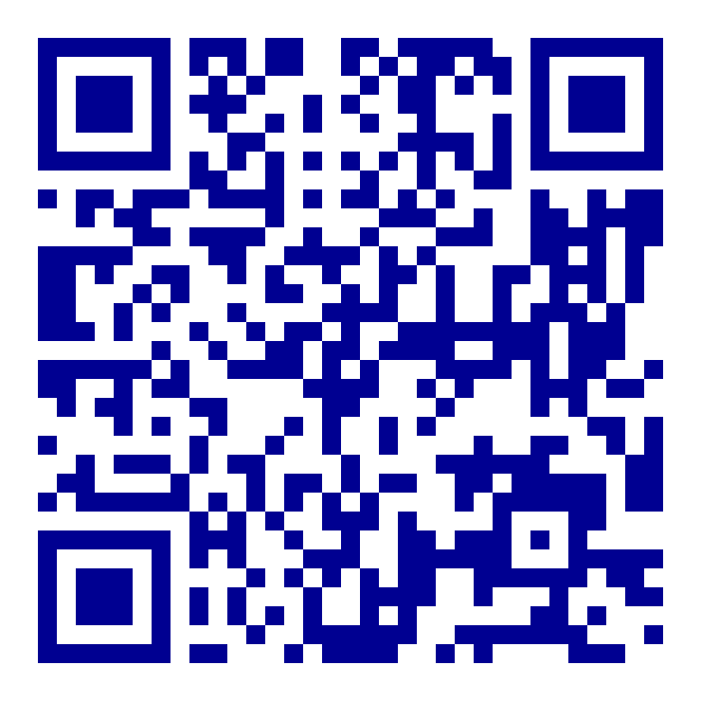
Contraste : un seuil chiffré, pas une opinion
2. Documents accessibles | 2. Couleurs
1
2
3
4
5
Ouvrir le Colour Contrast Analyser (CCA) de TPGi - gratuit Windows et macOS
Pipette Premier plan sur la couleur du texte
Pipette Arrière-plan sur la couleur du fond
Lire le ratio : conforme si >= 4,5:1 pour le texte normal
>= 3:1 pour le grand texte (18 pt+ ou 14 pt gras)
4,5:1
3:1
Scannez-moi !
https://vispero.com/lp/color-contrast-checker/
Texte normal
Grand texte
Notes:
Le contraste est le critère a11y le plus souvent échoué : 56 % des sites (WebAIM 2024).
Analogie : lire un SMS à 3h du matin sur un écran en plein soleil.
Texte noir sur fond blanc = toujours conforme.
Le test ne s'applique qu'aux textes colorés.

Slide 63
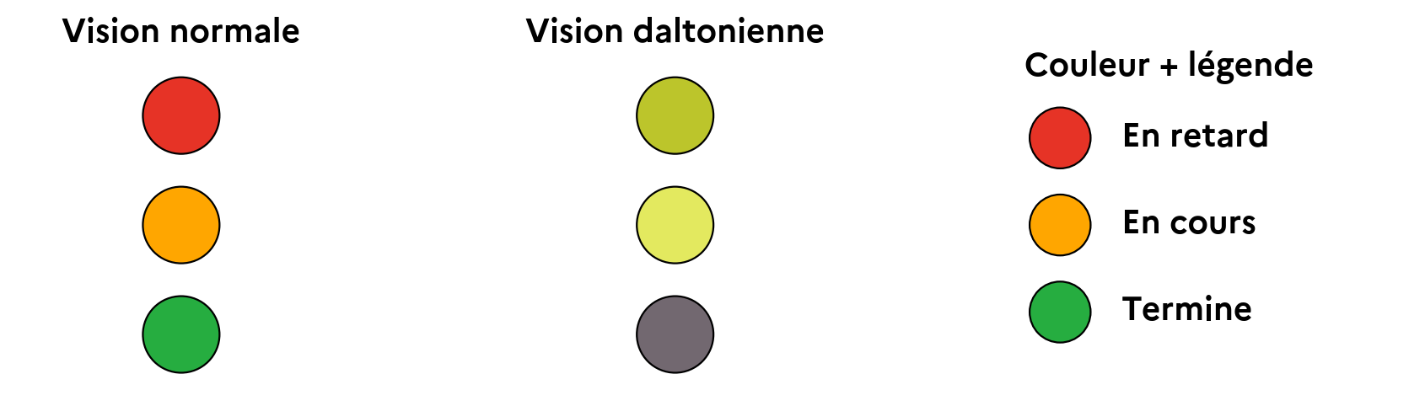
La couleur ne doit pas porter l'information à elle seule
2. Documents accessibles | 2. Couleurs
8 %
des hommes ne distinguent pas toutes les couleurs
Inaccessible | Accessible
Statut : rouge / vert / jaune (couleur seule) | Statut : En retard / Terminé / En cours (texte + couleur)
Budget : zone verte = OK (couleur seule) | Budget : OK (vert) / Attention (orange) / Dépassé (rouge)
Doublez toujours la couleur avec une légende textuelle
et idéalement un motif visuel distinct.
Notes:
8 % des hommes = 1 personne dans une réunion de 12.
Dans une direction de 200 agents : 16 personnes concernées.
Montrer l'image : en deutéranopie, En retard et En cours sont indiscernables.
Demander aux stagiaires : « Dans vos documents, utilisez-vous des codes couleur sans texte ? »

Slide 64
Texte alternatif sur les images
2. Documents accessibles | 3. Contenus
1
2
3
Clic droit sur l'image > Format de l'image > Texte de remplacement
Image significative : décrire la fonction, pas l'apparence
Image décorative : cocher Marquer comme décoratif
Mauvais texte alt | Bon texte alt
Photo d'un graphique en barres colorées | Chiffre d'affaires 2020-2024 : hausse de 15 à 23 %
Icône d'enveloppe ou E-mail | alt="" (vide - icône redondante)
image.png | Organigramme du service : 4 équipes, 28 agents
Notes:
Décrire la FONCTION, pas l'apparence.
Un logo sans texte = décoratif (le lecteur annonce déjà le nom de la société dans les propriétés).
Un graphique = décrire les données clés, pas les couleurs des barres.
Objet décoratif = filets, séparateurs, icones visuelles.
Les marquer évite que le lecteur annonce image, image, séparateur en permanence.

Slide 65
Liens et informations essentielles
2. Documents accessibles | 3. Contenus
Inaccessible | Accessible
Cliquez ici | Consulter le guide d'accessibilité Word
En savoir plus | Télécharger le rapport annuel 2024 (PDF, 2 Mo)
URL brute | Accéder au formulaire de contact
Informations essentielles dans les zones non lues
Liens de téléchargement
• Titre + format + poids + langue si différente
• Exemple : Rapport annuel 2024 (PDF, 2 Mo, anglais)
• En-têtes et pieds de page : non lus automatiquement
• Filigranes (Confidentiel, Brouillon) : invisibles
• Solution : reproduire l'info dans le corps du document
Notes:
Lire à voix haute les liens inaccessibles puis les accessibles.
La différence est immédiate.
Pour les filigranes : montrer un vrai document avec CONFIDENTIEL en filigrane.
Demander : est-ce que votre lecteur d'écran l'annonce ?
Non - il faut reproduire l'information dans le corps du document.

Slide 66
Exercice : les erreurs de Sami
2. Documents accessibles | Exercice
Mise en situation
Le document de Sami contient
Sami, chargé de communication, envoie son rapport trimestriel à 40 personnes.
1. Quels critères posent problème ?
2. Quelles corrections proposez-vous ?
• Titres en gras, fausses listes, faux sommaire, tableaux sans en-tête
• Mention Urgent en rouge, note en gris insuffisant
• Graphique et organigramme sans alt, icône redondante
• Texte en image, lien cliquez ici, filigrane invisible
• Texte justifié, paragraphes vides, majuscules tapées
30 minutes en binôme : repérez les problèmes, puis corrigez-les.
Notes:
Distribuer sami-doc-inaccessible.docx aux binômes.
Phase 1 - Identification (10 min) : « Identifiez les critères d'accessibilité qui posent problème.
Notez-les sans corriger. » Pas de checklist.
Phase 2 - Correction (15 min) : si le groupe a besoin d'un guidage, distribuer sami-doc-aide-correction.docx.
Les commentaires Word expliquent le problème, l'impact et la méthode sans corriger à la place des stagiaires.
Les binômes corrigent dans l'ordre structure > couleurs > contenus.
Le vérificateur Word sert d'outil de découverte : « Que détecte-t-il ?
Que rate-t-il ? »
Phase 3 - Restitution (5 min) : débriefer l'erreur de contraste (gris #767676, ratio 4,48:1) avec le Colour Contrast Analyser.
Question de transfert : « Sur votre dernier document, lequel de ces critères avez-vous probablement oublié ? » Tour de table rapide.

Slide 67
Langue, majuscules et lisibilité
2. Documents accessibles | 4. Langue
Balisage de langue
• Langue principale : Fichier > Options > Langue
• Passage en langue étrangère : sélectionner le texte > Révision > Langue > Définir la langue
• Sans balisage de langue, le lecteur d'écran prononce mal le mot
Majuscules : deux problèmes
Lisibilité
• Difficiles à lire pour les dyslexiques
• Prononciation ambiguë par les lecteurs d'écran
• Solution : minuscules d'abord, puis Police > Modifier la casse
• Police sans serif, 12 pt minimum
• Interligne 1,15, paragraphes aérés
• Alignement à gauche, pas de justification
• Contraste mesuré, fond non dégradé
Notes:
Exemple concret de balisage : un document français avec un titre en anglais Annual Report.
Sans balisage, le lecteur d'écran français prononce les mots anglais avec un accent français incompréhensible.
Majuscules : UN INTERNE TUE - donne le ton d'une phrase choc en majuscules, pas d'un texte en majuscules.
Pour la lisibilité, faire le lien avec les règles transversales vues en module 1 : police simple, texte aligné à gauche, paragraphes aérés, contraste mesuré et fonds non dégradés.

Slide 68
Espaces et objets clignotants
2. Documents accessibles | 4. Langue
Activer les marques de formatage : Accueil > Paragraphe > Afficher tout (signe paragraphe)
• Points = espaces successifs > supprimer et ne garder qu'un seul espace
• Flèches = tabulations utilisées pour simuler une mise en page
• Retours à la ligne manuels = utiliser les sauts de page propres à la place
Objets clignotants : tolérance zéro
• Animations, GIF avec flashs, vidéos à plus de 3 Hz : interdits sans exception
• Risque de crise d'épilepsie photosensible
• En cas de doute sur un GIF : remplacer par une image statique
Notes:
Les espaces parasites sont invisibles mais cassent la structure du document.
Montrer la différence entre Afficher tout activé et désactivé.
Pour les objets clignotants : c'est une règle de sécurité, pas de préférence.
Un seul incident suffira pour comprendre pourquoi.

Slide 69
Avant de publier : 5 vérifications en 2 minutes
2. Documents accessibles | 5. Finalisation
1
2
3
4
5
Propriétés (Titre, Auteur, Objet) : Fichier > Informations > Propriétés
Nom de fichier descriptif en .docx (pas Document1.docx)
Protection : aucune restriction > Révision > Restreindre la modification
Formulaires : aucun champ Word interactif dans le document
Vérificateur d'accessibilité : Fichier > Vérifier l'accessibilité
Ces 5 vérifications couvrent 80 % des oublis restants.
Notes:
La finalisation est la checklist finale avant envoi. 2 minutes maximum.
Le vérificateur Word est le dernier filet de sécurité - mais il ne détecte pas tout (voir slide suivante).
Insister sur le nom de fichier : c'est le seul identifiant visible avant d'ouvrir le document.

Slide 70
Le vérificateur d'accessibilité Word
2. Documents accessibles | 5. Finalisation
Ce qu'il détecte | Ce qu'il ne détecte PAS
Texte alt manquant sur les images | Qualité du texte alt (contenu)
Styles de titre absents | Pertinence des noms de liens
Ordre de lecture problématique | Couleur porteuse de sens seule
Tableaux sans en-tête | Langue des passages étrangers
 | Contraste insuffisant
Le vérificateur est un premier filtre, pas un certificat de conformité.
• Il signale ce qu'il peut détecter automatiquement - pas ce qui est vraiment accessible
• Une absence d'erreur ne signifie pas que le document est accessible
Notes:
Analogie : le vérificateur d'orthographe ne détecte pas les fautes de sens (il accepte et la et à).
Le vérificateur d'accessibilité ne détecte pas un texte alt vide de sens.
Les 5 colonnes du tableau montrent la limite de l'outil.
Toujours faire une relecture humaine.

Slide 71
Exporter Word vers PDF sans perdre l'accessibilité
2. Documents accessibles | 5. Finalisation
Un Word accessible peut devenir un PDF inaccessible si l'export est mal fait.
1
2
3
Vérifier l'accessibilité dans Word
Fichier > Enregistrer sous > PDF > Options
Cocher les options d'accessibilité avant d'enregistrer
Options à cocher dans Word bureau Windows
• Propriétés du document
• Balises de structure pour l'accessibilité
• Créer des signets à l'aide des titres ou en-têtes
• Ne pas convertir le texte en image bitmap
Notes:
Insister sur la règle d'or : partir d'un Word déjà accessible, puis exporter avec les balises de structure activées.
Le PDF balisé conserve le plan, les titres, les listes, les tableaux et l'ordre de lecture.
Sans balises, le lecteur d'écran ne distingue plus correctement la structure du document final.
Sur Mac, utiliser Fichier > Enregistrer sous > PDF puis choisir l'option Idéal pour la distribution électronique et l'accessibilité.
Word Online ne doit pas être présenté comme la voie de référence pour produire le PDF final : si le PDF est destiné à être diffusé officiellement, préférer Word bureau et tester le PDF généré avec un vérificateur PDF.

Slide 72
Retour sur le document de Sami
2. Documents accessibles | Retour exercice
Vous vous souvenez ?
Les 2 erreurs cachées
Vous avez déjà travaillé la plupart des erreurs de Structure, Couleurs, Contenus et Lisibilité.
Il restait 2 erreurs des thèmes Langue et Finalisation que vous n'aviez pas encore les outils pour détecter.
• Langue : un passage en anglais sans balisage de langue
• Finalisation : les propriétés du document (titre, auteur) sont vides
Les corrections en 2 minutes
• Langue : sélectionner le passage anglais > Révision > Langue > Définir en anglais
• Finalisation : Fichier > Informations > renseigner Titre et Auteur
Notes:
Effet de surprise : les stagiaires pensaient avoir repéré toutes les catégories visibles à ce stade.
Révéler les 2 derniers critères montre que l'accessibilité a des dimensions qu'on ne voit pas sans formation.
Proposer aux stagiaires de rouvrir sami-doc-inaccessible.docx et de corriger ces 2 erreurs en 2 minutes.
Le passage anglais est dans la section Contact.
Les propriétés sont dans Fichier > Informations.

Slide 73
Par où commencer ?
2. Documents accessibles | Priorités
Tout est important mais commencez par ce qui est le plus facile.
1
2
3
Styles de titre sur tous les titres
Texte alternatif sur chaque image
Lancer le vérificateur d'accessibilité avant d'envoyer
Notes:
Ne pas hiérarchiser les thèmes entre eux : tous sont obligatoires.
La logique ici est l'effort, pas l'importance.
Ces 3 réflexes couvrent Structure, Contenus et Finalisation et prennent moins d'une minute chacun.
Le reste (contraste, langue, propriétés, listes) vient naturellement une fois que ces 3 réflexes sont installés.

Slide 74
Quiz final : saurez-vous trouver les 5 erreurs ?
2. Documents accessibles | Quiz final
Un collègue vous partage un document Word pour relecture.
En l'analysant, vous repérez les éléments suivants.
Identifiez les 5 erreurs d'accessibilité :
1. Le titre Introduction est en gras Arial 16 au lieu d'un style de titre
2. Un tableau de suivi utilise uniquement des lignes rouges et vertes
3. Un lien est rédigé : cliquez ici pour le formulaire
4. La langue principale du document n'est pas définie
5. Les propriétés du fichier (Titre et Auteur) sont vides
Notes:
Lancer le chronomètre : 3 minutes de réflexion individuelle en silence.
Ne pas aider - la difficulté fait partie du processus d'apprentissage.
Au bout des 3 minutes, demander à main levée : « Qui a trouvé 3 erreurs ? 4 erreurs ?
Les 5 ? » avant de passer à la correction.

Slide 75
Correction : les 5 erreurs et leurs solutions
2. Documents accessibles | Quiz final
5 erreurs, 5 solutions
• Structure : le gras n'est pas reconnu par les lecteurs d'écran - appliquer le style Titre 1
• Couleurs : l'information ne doit pas reposer sur la couleur seule - ajouter les étiquettes Conforme / Non conforme
• Contenus : un lien doit être compréhensible hors contexte - renommer en Accéder au formulaire de demande RH
• Langue : sans déclaration, la synthèse vocale prononce avec le mauvais accent - Révision > Langue > Définir : Français
• Finalisation : le titre est la première information lue par le lecteur d'écran - Fichier > Informations > saisir Titre et Auteur
Notes:
Passer en revue chaque point en expliquant l'impact utilisateur (pourquoi c'est une erreur), puis la correction dans Word.
Si quelqu'un trouve les 5 : féliciter et demander combien de temps.
Si moins de 3 : identifier quel thème est moins maîtrisé et orienter vers les slides correspondantes.

Slide 76
Faites le point
2. Documents accessibles | Bilan
Sans relire le support, complétez de mémoire :
1. La règle la plus importante pour qu'un lecteur d'écran comprenne la structure de votre document : _______________
2. La vérification à faire en 30 secondes avant d'envoyer n'importe quel document : _______________
3. Le geste que vous ferez dès demain sur votre prochain document : _______________
Notes:
Silence total pendant 2 minutes.
Ne pas aider.
La difficulté de récupération est ce qui consolide la mémoire à long terme.
Quand tout le monde a écrit, passer à la slide suivante.

Slide 77
Faites le point : les réponses
2. Documents accessibles | Bilan
Les réponses
1. Utiliser les styles de titre (Titre 1, Titre 2) pour structurer le document
2. Lancer le vérificateur d'accessibilité (Révision > Vérifier l'accessibilité)
3. Ajouter un texte alternatif aux images ou renseigner le titre dans les propriétés
Vous avez ces réflexes ? L'essentiel est acquis.
Sinon : relisez Structure et Contenus.
Notes:
Comparer avec ce que les stagiaires ont écrit.
L'écart entre ce qu'on croit savoir et ce qu'on sait vraiment est instructif.
Insister sur le raccourci Ctrl+F onglet Titres : c'est l'astuce visuelle la plus pratique pour prouver qu'un document est bien ou mal structuré.
Terminer sur une note positive.

Slide 78
Dès demain, vos trois premiers réflexes
2. Documents accessibles | Plan d'action
1
2
3
Ctrl+F > onglet Titres
Clic droit > Texte de remplacement
Fichier > Vérifier l'accessibilité
• Vérifier que tous les titres apparaissent dans le volet de navigation
• Si le volet est vide : appliquer les styles
• Décrire la fonction de chaque image
• Image décorative : cocher Marquer comme décoratif
• Corriger les erreurs avant d'envoyer
• Zéro erreur = premier filtre passé
Notes:
Ces 3 gestes en 2 minutes sur chaque nouveau document.
Pas besoin de tout maîtriser d'un coup : commencer par 1, installer le réflexe, ajouter le suivant.
Dans 30 jours, c'est automatique.

Slide 79
Checklist : pratiqué dans l'exercice (1/2)
2. Documents accessibles | Checklist
Ces critères, vous savez déjà les corriger.
☐ Titres avec styles intégrés (pas du gras manuel)
☐ Hiérarchie des titres cohérente (H1, H2, H3)
☐ Texte alternatif sur images / décoratifs marqués
☐ Tableaux de données avec ligne d'en-tête
☐ Listes natives (pas de tirets manuels)
Notes:
Première moitié des critères pratiqués dans l'exercice de Sami.
Ce sont les fondamentaux de structure et de contenu alternatif.

Slide 80
Checklist : pratiqué dans l'exercice (2/2)
2. Documents accessibles | Checklist
Couleurs, langue et finalisation.
☐ Liens descriptifs (pas cliquez ici)
☐ Passages en langue étrangère balisés
☐ Contraste >= 4,5:1 texte standard, >= 3:1 grand texte
☐ Couleur doublée en texte
☐ Propriétés renseignées (Titre, Auteur)
Notes:
Deuxième moitié des critères pratiqués.
Liens, couleurs, langue et propriétés du document.
Demander : « Levez la main si vous êtes capables de corriger ces 10 points sans aide. »

Slide 81
Checklist : autres critères essentiels (1/2)
2. Documents accessibles | Checklist
Tout aussi importants, à intégrer progressivement.
☐ Aucun objet clignotant
☐ Document non protégé
☐ Langue principale balisée
☐ Fichier .docx + nom descriptif
☐ Vérificateur d'accessibilité sans erreur résiduelle
☐ Infos essentielles dans le corps (pas seulement en filigrane)
Notes:
Ces critères n'ont pas été pratiqués dans l'exercice mais sont tout aussi obligatoires.
Les 3 premiers sont des critères bloquants (sécurité et accès fondamental).

Slide 82
Checklist : autres critères essentiels (2/2)
2. Documents accessibles | Checklist
Mise en page et formatage propre.
☐ Pas de zones de texte flottantes
☐ Sauts de page propres (pas de retours à la ligne)
☐ Colonnes intégrées (pas de tabulations)
☐ Tableaux de mise en page avec habillage Aucun
☐ Aucun formulaire Word interactif
Notes:
Conseil : intégrer 2-3 nouveaux critères par semaine jusqu'à ce que les 21 soient automatiques.
Suggérer de plastifier ces 4 slides ou de les garder en favoris.

Slide 83
À vous de jouer
2. Documents accessibles | Clôture
Je m'engage à vérifier les styles de titre et le texte alternatif sur mon prochain document.
J+7
J+30
6 mois
• Refaites le quiz final sans rouvrir ce support
• 3-4/5 : relisez le thème correspondant aux erreurs
• Ouvrez un vrai document Word
• Appliquez la checklist de haut en bas
• Styles de titre, texte alt, vérificateur avant envoi
• Si c'est automatique : les réflexes sont installés
Notes:
L'engagement explicite crée une intention comportementale plus forte qu'une affirmation.
Laisser chaque stagiaire écrire son engagement (physique ou mental).
J+7 = pic de l'oubli selon la courbe d'Ebbinghaus - c'est le moment critique.
J+30 = consolidation.
À 6 mois, si les 3 gestes sont devenus automatiques, la formation a atteint son objectif.

Slide 84
3. Les 13 points de contrôle rapides du W3C
Notes:
Ouvrir par la source d’autorité : The WebAIM Million - Mise à jour 2026, https://webaim.org/projects/million/.
WebAIM a évalué les pages d’accueil des 1 000 000 de sites web les plus visités avec l’API WAVE autonome et des outils complémentaires de collecte technique.
Les points de contrôle rapides sont la trousse de secours du W3C : 13 vérifications qu’un non-spécialiste peut faire rapidement pour repérer les principaux signaux d’alerte avant un audit approfondi.
Annoncer le plan : 13 points de contrôle rapides, chacun traité sur 1 à 4 slides selon sa complexité.
À la fin du module : mission d’audit groupé sur une page de votre choix.

Slide 85
WebAIM Million 2026 : le constat
3. points de contrôle rapides | WebAIM Million 2026
95,9 %
56,1
1 437
des pages d’accueil ont au moins une erreur WCAG détectée
erreurs détectées en moyenne par page d’accueil
éléments par page en moyenne : la complexité augmente
Comment lire ces chiffres
• WebAIM analyse automatiquement les pages d’accueil : c’est un thermomètre, pas un audit RGAA complet.
• L’absence d’erreur détectée ne prouve pas qu’une page est accessible.
• Mais la présence d’erreurs détectées révèle des barrières très probables pour les utilisateurs.
Notes:
Source : The WebAIM Million, mise à jour 2026, https://webaim.org/projects/million/.
WebAIM a évalué les pages d’accueil des 1 000 000 de sites web les plus visités avec l’API WAVE autonome et des outils complémentaires de collecte technique.
Résultats publiés à partir de données de février 2026 et dernière mise à jour indiquée au 30 mars 2026.
Expliquer la limite méthodologique : WAVE détecte des erreurs probables et utiles à repérer, mais un résultat automatisé ne remplace pas un audit RGAA complet.
Message pédagogique : l’objectif n’est pas de faire peur, mais de rendre visible un problème massif et mesurable.
La slide suivante montre pourquoi les points de contrôle rapides sont un bon premier filtre.

Slide 86
Six erreurs qui justifient les points de contrôle rapides
3. points de contrôle rapides | WebAIM Million 2026
Erreur fréquente | Pages concernées | Point d’entrée
Texte à faible contraste | 83,9 % | Contraste
Texte alternatif d’image manquant | 53,1 % | Images
Étiquette de formulaire manquante | 51 % | Formulaires
Liens vides | 46,3 % | Images / clavier (partiel)
Boutons vides | 30,6 % | Clavier / formulaires (partiel)
Langue du document absente | 13,5 % | Langue
À retenir
• Ces six familles représentent 96 % des erreurs détectées par WebAIM.
• Les points de contrôle rapides donnent une méthode courte pour les repérer sans audit complet.
Notes:
Source : The WebAIM Million, mise à jour 2026, https://webaim.org/projects/million/.
Les pourcentages indiquent la part des pages d’accueil concernées par chaque type d’erreur.
Faire le lien avec le programme : les stagiaires vont maintenant apprendre à repérer ces familles par des gestes simples - contraste, images, titres, clavier, langue, formulaires.
Préciser que les liens et boutons vides ne sont pas un Point de contrôle rapide autonome dans ce module, mais qu’ils ressortent souvent via les tests images, clavier et formulaires.
Insister sur la logique de pré-diagnostic : on ne remplace pas l’audit RGAA, on sait mieux quoi remonter.

Slide 87
Texte alternatif : 4 types d’images, 4 décisions
3. points de contrôle rapides | 1. Texte alternatif des images
Le texte alternatif est le sous-titre de l’image - sans lui, une partie du message devient muette.
1
2
3
4
Informative
Décorative
Fonctionnelle
Complexe
Apporte une info : photo d’un bâtiment, graphique.
→ texte alternatif court.
Pure ambiance : séparateur, icône floue.
→ alt="" (vide).
Dans un lien ou un bouton : logo cliquable, picto.
→ nommer l’action attendue.
Diagramme, schéma, infographie.
→ texte court + description longue à part.
Notes:
Faire deviner : « Cette carte de métro, quel type ? » (complexe).
Insister sur le décoratif - c’est le plus mal compris.
Un séparateur graphique avec alt="ligne bleue" pollue le lecteur d’écran.
Règle mnémo : si je retire l’image, est-ce que je perds une info ?
Si non → alt vide.

Slide 88
Rédiger un texte alternatif qui sert vraiment
3. points de contrôle rapides | 1. Texte alternatif des images
5 règles pour un texte alternatif utile :
• Concis : une phrase courte, centrée sur l’information utile
• Objectif : décrit, ne commente pas
• Pas de « photo de » ni « image de » - le lecteur d’écran le dit déjà
• Contextuel : ce qui compte dans cette page, pas tout ce qui est visible
• Ponctué : point final, pour que le lecteur marque la pause
Piège fréquent
• Un nom de fichier (IMG_4578.jpg) en guise de texte alternatif = information perdue
• Un texte alternatif qui décrit la décoration au lieu du contenu utile
Notes:
Prédiction avant de montrer les 5 règles : « Qu’est-ce qui rend un texte alternatif vraiment utile ? » La bonne réponse n’est pas une longueur magique : c’est le contexte.
Exemple live : une photo du ministère avec alt="photo du ministère de Bercy prise en 2023" → refactorer en "Ministère de Bercy, façade ouest." - même info, moitié de caractères.

Slide 89
Texte alternatif : passe ou échoue ?
3. points de contrôle rapides | 1. Texte alternatif des images
Image | Alt proposé | Verdict
Logo ministère dans l’en-tête (lien vers l’accueil) | alt="Ministère de l’Économie - Accueil" | OK - fonctionnelle, action nommée
Photo d’illustration d’un article sur la fraude | alt="image" | KO - aucune information
Séparateur graphique entre deux sections | alt="" | OK - décorative, alt vide
Graphique de répartition budgétaire | alt="graphique montrant la répartition du budget 2026, voir détail ci-dessous" | OK - alt court + renvoi au détail
Icône loupe dans un bouton de recherche | alt="loupe" | KO - décrit l’image, pas l’action (devrait être « Rechercher »)
Notes:
Masquer la colonne verdict et demander à voter pour chaque ligne.
Débrief rapide après chaque cas : pourquoi KO ? que rédiger à la place ?
Ligne 5 (loupe) est le piège le plus commun : on décrit ce qu’on voit, pas ce que l’utilisateur fera en cliquant.

Slide 90
Titre de page : l’étiquette qui oriente
3. points de contrôle rapides | 2. Titre de page
Le titre de page est la 1ʳᵉ chose que lit un lecteur d’écran et la seule chose visible dans l’onglet.
Ce qu’il faut vérifier :
• Chaque page a un titre unique, différent des autres pages du site
• Le titre décrit le contenu puis le nom du site (« Déclarer - impots.gouv.fr »)
• Il change quand le contenu principal change (recherche, étape de formulaire)
Exemples
• OK : « Résultats de recherche : accessibilité - Ministère de la Culture »
• KO : « Accueil » sur chaque page du site
• KO : « Untitled Document » (oubli fréquent sur les PDF)
Notes:
Démo live : ouvrir 3 onglets de sites publics, demander lequel est identifiable juste à l’étiquette.
Piège des CMS : beaucoup héritent du titre du template - toutes les pages « Accueil ».
Outil : survoler l’onglet dans le navigateur ou regarder la balise <title>.

Slide 91
Titres : la hiérarchie qui structure
3. points de contrôle rapides | 3. Titres et hiérarchie
Un utilisateur de lecteur d’écran navigue de titre en titre comme on navigue dans une table des matières.
3 règles qui font passer le check :
• Un seul H1 par page, qui reprend le sujet principal
• Les niveaux s’emboîtent sans saut : H1 → H2 → H3, jamais H2 → H4
• Un titre n’est pas une simple mise en forme gras/gros - c’est une balise <h1> à <h6>
Notes:
Analogie : un document Word où tout le texte est en gras 18 pt n’a pas de plan.
Même principe sur le web.
Prédire : « Quel est le saut de hiérarchie le plus fréquent ? » (H2 → H4, parce que H3 « n’est pas assez joli »).
Outil : l’extension HeadingsMap pour Chrome / Firefox affiche l’arbre des titres en un clic.

Slide 92
Titres : 3 façons de vérifier
3. points de contrôle rapides | 3. Titres et hiérarchie
Méthode | Comment faire | Ce que vous cherchez
Extension HeadingsMap | Installer l’extension, ouvrir le panneau latéral. | L’arbre complet des titres s’affiche, les anomalies en rouge.
Plan de document | Extension Web Developer → Information → View Document Outline. | Le plan liste les titres réels et signale les niveaux manquants.
Clic droit « Inspecter » | Rechercher `h1`, `h2`, `h3` dans l’onglet Éléments. | Un seul <h1>, pas de saut, pas de titre factice (<div class="titre">).
Notes:
Démo HeadingsMap sur legifrance.gouv.fr ou service-public.fr.
Engagement (R24) : chaque stagiaire teste sa page d’accueil personnelle ou professionnelle ce soir et note le nombre de H1 détectés - idéalement 1, souvent 0 ou 3.

Slide 93
Contraste : un seuil chiffré, pas une opinion
3. points de contrôle rapides | 4. Contraste des couleurs
Ce que vous trouvez « joli gris » peut devenir illisible selon l’écran, la lumière ou la vision de l’utilisateur.
4,5:1
3:1
7:1
Texte normal (sous 18 pt)
Texte large (18 pt+ ou 14 pt gras) et composants graphiques
Niveau AAA - recommandé pour texte dense
Ce qui compte :
• Le rapport entre la couleur du texte et celle du fond (ou l’arrière-plan visible)
• Sur un dégradé ou une image, mesurer à l’endroit le moins contrasté
• Ne pas se fier seulement à l’œil - mesurer avec un outil
Notes:
Analogie : lire un SMS à 3 h du matin sur un écran en plein soleil - c’est ce que vit un malvoyant en permanence avec un contraste trop faible.
Rappeler : le contraste fait partie des défauts les plus fréquents dans les observations WebAIM Million.

Slide 94
Contraste : 3 outils à avoir sous la main
3. points de contrôle rapides | 4. Contraste des couleurs
Outil | Usage | Quand l’utiliser
DevTools Chrome / Firefox | Clic droit sur un texte → Inspecter → pastille de couleur. | Mesure ponctuelle pendant la rédaction ou la relecture.
WebAIM Contrast Checker | webaim.org/resources/contrastchecker - coller les deux couleurs hex. | Avant de choisir une charte graphique ou un thème.
Colour Contrast Analyser (CCA) | App desktop - pipette qui mesure n’importe quelle zone d’écran. | Tester des maquettes Figma, des captures d’écran, des PDF.
Piège classique
• Texte gris clair sur fond blanc (#999 sur #FFF) : 2,85:1 - échec même en texte large
• Bouton bleu avec texte bleu marine « moderne » : souvent sous le seuil
Notes:
Démo live : prendre la page d’accueil de Bercy et mesurer 3 textes au hasard.
Laisser les stagiaires deviner avant la mesure.
Engagement (R24) : choisissez votre outil préféré d’ici la fin de la session et testez 5 couleurs de votre charte dans la semaine.

Slide 95
Lien d’évitement : le raccourci vers le contenu
3. points de contrôle rapides | 5. Lien d'évitement
Sans lien d’évitement, un utilisateur clavier doit souvent traverser tout le menu avant d’atteindre le contenu.
Ce qu’il faut vérifier :
• Le premier lien interactif permet d’aller directement au contenu principal
• Il devient visible dès qu’il a le focus, même s’il était masqué
• Il mène au bloc principal via une ancre (#contenu, #main)
Démo en 3 Tab
• Ouvrez gouvernement.fr et appuyez Tab : le lien « Contenu » apparaît en haut
• Entrée → vous voilà au contenu, menu contourné
Notes:
Analogie : l’ascenseur dans un immeuble.
Sans ascenseur, chacun monte les 10 étages à pied - y compris les personnes qui ne peuvent pas.
Faire deviner : combien de tabulations sur la page de leur intranet pour arriver au contenu ?
Rappel : le lien d’évitement peut être masqué visuellement mais doit apparaître au focus clavier.

Slide 96
Naviguer sans souris : le test qui change tout
3. points de contrôle rapides | 6. Focus et navigation clavier
Quand on navigue au clavier, un focus invisible suffit à perdre toute la page.
En 15 minutes, vous saurez :
• Utiliser 5 touches pour tester n’importe quelle page
• Repérer 3 signaux qui trahissent un défaut d’accessibilité
• Reproduire l’expérience d’un lecteur d’écran en 3 minutes
Notes:
Annoncer le rattachement : cette séquence correspond au point de contrôle rapide n° 6 du W3C, focus et navigation clavier : visibilité du focus, parcours, activation et absence de piège (tabulation, activation, lecture).
Corpus de référence local : 03-easy-checks/w3c-easy-checks-fr.md.
Ouvrir par une question : « Posez la main loin de la souris.
Combien de temps tenez-vous sur votre site préféré ? » Laisser 10 secondes de silence.
Analogie : le clavier est le GPS de votre site - s’il ne s’allume pas, personne ne trouve la route.
Objectif : transformer le regard des stagiaires.
Après cette slide, ils ne regarderont plus une page comme avant.

Slide 97
5 touches, 3 intentions
3. points de contrôle rapides | 6. Focus et navigation clavier
Naviguer → Tab / Shift+Tab Agir → Entrée / Espace Lire → Flèches ↑ ↓
Touche | À quoi elle sert | Ce qu’il faut vérifier
Tab | Avancer sur l’élément interactif suivant (lien, bouton, champ). | Le focus se déplace et reste visible à chaque étape.
Shift + Tab | Reculer sur l’élément interactif précédent. | L’ordre inverse est logique, sans saut imprévu.
Entrée | Activer un lien ou soumettre un formulaire. | L’action attendue se déclenche immédiatement.
Barre d’espace | Cocher, décocher, sélectionner un bouton radio. | L’état coché / non coché est annoncé vocalement.
Flèches ↑ ↓ | Lire le contenu ligne par ligne avec un lecteur d’écran. | Le texte alternatif des images est lu à haute voix.
Notes:
Faire deviner avant de révéler la 3e colonne (R11) : « Devinez ce qui doit se passer quand j’appuie sur Tab ».
Insister sur l’indicateur de focus visible - c’est LE critère qui tombe en premier.
Piège fréquent : un site qui n’annonce jamais l’état d’une case à cocher (ligne Espace).

Slide 98
3 signaux qui trahissent un défaut
3. points de contrôle rapides | 6. Focus et navigation clavier
1
2
3
Le focus disparaît
L’ordre est illogique
L’état n’est pas annoncé
Plus de contour visible pendant la tabulation. L’utilisateur est perdu dès la 3ᵉ touche Tab.
Le focus saute à droite avant le menu à gauche. Le lecteur d’écran parcourt la page dans le désordre.
Une case qui coche sans dire « coché ». L’information est invisible pour qui ne voit pas l’écran.
Notes:
Avant de révéler les 3 cartes, demander : « Quel est le signal qui vous semble le plus grave ? » Laisser parler 2 stagiaires.
Rappel rassurant (R18) : détecter un de ces signaux ne sert pas à désigner un coupable, mais à prouver qu’un test clavier doit entrer dans la routine de publication.

Slide 99
Votre mission
3. points de contrôle rapides | 6. Focus et navigation clavier
Sur le site d’entraînement qui vous sera fourni :
• Cachez votre souris derrière l’écran
• Tabulez 10 fois et notez chaque fois que le focus disparaît
• Essayez Entrée sur un bouton, Espace sur une case à cocher
• Listez les pièges détectés et associez-les aux 3 signaux
Objectif : votre permis clavier
• 1 signal détecté = vous avez l’œil
• 3 signaux détectés = vous êtes auditeur clavier
Notes:
Distribuer l’URL du site d’entraînement (fabriqué en interne, avec pièges volontaires).
Chronométrer 5 minutes.
Débriefer en collectif : quel signal a été le plus difficile à repérer ? pourquoi ?
Clore le module avec la question métacognitive (R25) : « Qu’est-ce qui vous aurait aidé à repérer plus vite ? » Engagement : chaque stagiaire annonce ce qu’il testera dès demain sur son propre site.

Slide 100
Langue de la page : l’accent juste du lecteur d’écran
3. points de contrôle rapides | 7. Langue de la page
Sans langue déclarée, le lecteur d’écran peut choisir une mauvaise prononciation et rendre le texte pénible à écouter.
Ce qu’il faut vérifier :
• La balise <html> porte un attribut lang (ex. lang="fr")
• Les passages dans une autre langue sont balisés : <span lang="en">workshop</span>
• Le code langue suit la norme ISO 639 : fr, en, de, es - pas « français »
Comment vérifier sans coder
• Clic droit → Afficher le code source → regarder la 1ʳᵉ ligne <html lang="…">
• Ou extension « Web Developer » → Information → View Document Language
Notes:
Démo : activer VoiceOver ou NVDA sur une page sans lang et comparer la prononciation.
Analogie : un comédien à qui on ne dit pas dans quelle langue jouer - il bute sur chaque mot.
Piège : un gabarit peut être visuellement français tout en oubliant lang="fr" dans le code.

Slide 101
Zoom à 200 % : tout doit rester lisible
3. points de contrôle rapides | 8. Zoom à 200 %
À 200 %, votre site doit rester le même service : lisible, navigable et utilisable.
Ce qu’il faut vérifier :
• À 200 % de zoom, aucun texte n’est coupé ni superposé
• Pas d’apparition d’un défilement horizontal sur une page classique
• Les menus, boutons et formulaires restent utilisables, pas seulement visibles
Comment tester
• Ctrl + (ou Cmd + sur Mac) pour zoomer jusqu’à 200 % - répéter 4 fois depuis 100 %
• Parcourir la page : formulaire, menu, pied de page. Si ça casse, le check échoue
Notes:
Analogie : zoomer, c’est mettre des lunettes.
Votre site doit rester opérationnel avec les lunettes.
Test immédiat : demander à 2 stagiaires de zoomer à 200 % sur leur intranet et de tenter de remplir un formulaire.
Souvent, un champ ou un bouton devient inaccessible.
Ne pas confondre zoom navigateur (OK) et zoom tactile (mobile) - les deux doivent fonctionner.

Slide 102
Sous-titres : le son que tout le monde lit
3. points de contrôle rapides | 9. Sous-titres vidéo
Une vidéo sans sous-titres devient inutilisable dès que le son manque, est coupé ou ne peut pas être entendu.
Ce qu’il faut vérifier :
• La vidéo propose des sous-titres synchronisés (pas seulement une transcription)
• Les sous-titres incluent les paroles ET les informations sonores importantes : « (rires) », « (sonnerie) »
• Ils sont activables/désactivables par l’utilisateur (bouton CC)
Notes:
Analogie : dans un train bruyant, même un entendant lit les sous-titres.
Bénéficiaires (faire deviner) : personnes sourdes ou malentendantes, utilisateurs en open space, apprenants d’une langue étrangère, personnes qui préfèrent lire.
Nuance capitale : une transcription écrite sur la page n’est pas un sous-titre - les deux sont utiles, pas interchangeables.

Slide 103
Sous-titres auto : brouillon utile, livrable à relire
3. points de contrôle rapides | 9. Sous-titres vidéo
Pourquoi l’auto ne suffit pas :
• Les sous-titres automatiques peuvent déformer les mots, surtout les noms propres et acronymes
• Noms propres, acronymes, chiffres : souvent mal reconnus
• Ponctuation absente : « on mange les enfants » vs « on mange, les enfants »
• Pas d’indication sonore non verbale (musique, applaudissements)
Méthode recommandée
• Générer l’auto (YouTube, Whisper, outil interne) pour accélérer le brouillon
• Relire : noms, chiffres, ponctuation et [indications sonores]
• Tester le rendu : 2 lignes max, contraste fort, sous-titres non masqués
Notes:
Faire deviner : « Quels mots un sous-titrage auto rate le plus souvent ? » Exemple concret à projeter : une vidéo ministérielle avec sous-titres automatiques - pointer 3 erreurs.
Règle d’or (R18) : l’automatique est un allié pour brouillonner, mais la publication demande une relecture humaine.
Faire aussi vérifier le cadrage sur les formats réseaux sociaux : les interfaces peuvent masquer le bas de la vidéo.

Slide 104
Transcription : la version texte qui accompagne
3. points de contrôle rapides | 10. Transcriptions audio et vidéo
La transcription est au podcast ce que le script est au film : la version lisible, indexable, citable.
Ce qu'il faut vérifier :
• Toute vidéo / audio propose un lien visible « Lire la transcription »
• La transcription est complète : paroles + informations sonores essentielles
• Elle est sur la même page ou à un clic, pas cachée à deux étages de menu
• Pour une vidéo : la transcription descriptive inclut aussi l’action visible
Bonus souvent oublié
• La transcription rend le contenu plus facile à retrouver, relire et citer
• Elle sert aussi aux personnes qui ne peuvent pas lancer la vidéo ou l’audio
Notes:
Différence avec les sous-titres : sous-titres = synchronisés avec la vidéo, transcription = texte autonome lisible hors vidéo.
Les deux coexistent pour une vidéo de référence.
Piège : publier une transcription brute générée automatiquement sans relecture.

Slide 105
Audiodescription : la voix qui montre
3. points de contrôle rapides | 11. Audiodescription
L’audiodescription ajoute une voix off qui décrit les images clés pendant les silences.
Ce qu’il faut vérifier :
• La vidéo propose une piste audiodécrite activable (bouton AD)
• L’audiodescription décrit les éléments visuels essentiels à la compréhension
• Elle s’intercale dans les silences, sans couvrir les dialogues
• Pour une vidéo sans dialogue essentiel : une description textuelle synchronisée suffit
Quand l’image porte l’information, elle doit aussi être disponible autrement que par la vue.
Principe d’accessibilité vidéo
Notes:
Démo : montrer 30 secondes d’un film d’animation sans dialogue, puis avec audiodescription.
Le contraste est saisissant.
Exception pratique : si la vidéo est entièrement commentée en voix off (ex. reportage narré), l’audiodescription est souvent superflue - tout est déjà dit.

Slide 106
Bonus médias : toujours 2 accès
3. points de contrôle rapides | Bonus médias
Règle d'or : un média en ligne doit rester compréhensible par au moins deux chemins : voir, lire ou écouter.
Le réflexe
Les pièges à repérer
• Image, schéma ou plan -> description ou texte alternatif
• Vidéo -> sous-titres + informations visuelles essentielles
• Audio ou podcast -> transcription visible et relue
• Sous-titres lisibles : contraste fort, bandeau si besoin
• Format réseau social : sous-titres non masqués par l'interface
• PDF : texte sélectionnable, pas une image scannée
Notes:
Positionner cette slide comme une synthèse, pas comme un nouveau critère.
Elle relie les contrôles déjà vus : alternatives textuelles, sous-titres, transcription et audiodescription.
Question à poser au groupe : si je coupe le son, si je ne vois pas l'image, ou si le PDF est scanné, est-ce que l'information reste accessible ?

Slide 107
Bonus médias : VSME et transcriptions
3. points de contrôle rapides | Bonus médias
Quand le son porte de l'information, la transcription des paroles ne suffit pas toujours.
VSME : ce que ça ajoute
Transcription : choisir le niveau
• Dialogues visibles et hors champ
• Bruits utiles, effets sonores et musique
• Voix off, narration, pensée intérieure
• Langue étrangère et son venant d'un haut-parleur
• Semi-intégrale : résumé détaillé + citations
• Intégrale éditée : texte complet, corrigé et lisible
• Verbatim : mot à mot, hésitations et sons inclus
IA utile pour brouillonner. Publication seulement après relecture humaine.
Notes:
VSME signifie Voix, Sons, Musiques et Éléments sonores.
La codification classique utilise notamment : blanc pour les dialogues visibles, jaune pour le hors champ, rouge pour les bruits importants, magenta pour la musique, cyan pour les voix off ou narrations, vert pour une langue étrangère, et un astérisque quand le son vient d'un haut-parleur.
Ne pas demander au groupe de mémoriser les couleurs : l'objectif pédagogique est de comprendre que le son utile ne se limite pas aux dialogues.

Slide 108
Étiquettes : chaque champ a un nom
3. points de contrôle rapides | 12. Étiquettes de formulaire
Sans étiquette, un champ est comme une boîte aux lettres sans nom - on ne sait pas ce qu’on glisse dedans.
Ce qu’il faut vérifier :
• Chaque champ (texte, case, menu déroulant) a une étiquette visible à côté
• L’étiquette reste affichée quand on commence à saisir - elle ne disparaît pas
• Cliquer sur l’étiquette déplace le focus dans le champ (test rapide et décisif)
• Le lecteur d’écran annonce l’étiquette ET le type de champ
Notes:
Analogie : une rue d’immeubles où les boîtes aux lettres n’ont aucun nom - impossible de distribuer.
Test décisif : cliquer sur le TEXTE de l’étiquette.
Si le curseur saute dans le champ, c’est bien balisé.
Sinon, l’association est cassée - même si visuellement ça semble OK.

Slide 109
Placeholder ≠ étiquette
3. points de contrôle rapides | 12. Étiquettes de formulaire
Pourquoi le placeholder ne remplace pas l’étiquette :
• Il disparaît dès qu’on commence à saisir - on oublie ce qu’on remplit
• Son contraste est souvent trop faible pour passer le check 4
• Il peut être annoncé comme exemple, pas comme nom fiable du champ
• Il devient difficile d’y revenir dès que la saisie commence
Pattern recommandé
• Étiquette visible au-dessus du champ (ou à gauche)
• Placeholder optionnel, pour donner un exemple de format : « JJ/MM/AAAA »
• Ne pas mettre l’information essentielle uniquement dans le placeholder
Notes:
Démo : formulaire courant (type CAF, impots.gouv) avec labels floating - zoomer à 200 % et montrer que l’étiquette disparaît derrière le texte saisi.
Règle pragmatique : si on doit choisir entre joli et utilisable, on choisit utilisable.
Les labels au-dessus du champ sont plus hauts mais clairs pour tous.

Slide 110
Groupes de champs : l’étiquette commune
3. points de contrôle rapides | 12. Étiquettes de formulaire
Quand regrouper :
• Plusieurs boutons radio qui répondent à la même question (« Civilité : M / Mme / autre »)
• Plusieurs cases à cocher qui partagent un thème (« Jours travaillés »)
• Adresse découpée en plusieurs champs (n°, rue, code postal, ville)
Cas | Code vérifié | Verdict lecteur d’écran
3 radios « Civilité » sans regroupement | Chaque radio a son label seul | « M, bouton radio » - question perdue
3 radios dans un <fieldset> avec <legend> | <fieldset><legend>Civilité</legend>… <input type="radio">… | « Civilité, M, bouton radio » - question claire
Notes:
Analogie : sans <fieldset>/<legend>, les radios sont comme des enfants sans nom de famille - on les entend, on ne sait pas à quelle question ils répondent.
Côté visuel : le fieldset se traduit souvent par une bordure ou un titre de section - le design peut l’habiller, il ne doit pas le supprimer.

Slide 111
Champs obligatoires : prévenir puis guider
3. points de contrôle rapides | 13. Champs obligatoires et erreurs
Test #13 = avant envoi + après soumission vide : l'obligation prévient, l'erreur guide.
Avant soumission
• Obligation écrite : « obligatoire » ou règle « tous sauf téléphone »
• Astérisque expliqué s'il est utilisé
• Attribut required ou aria-required="true" présent
Après soumission
• Aucune erreur ne doit apparaître avant l'envoi
• Message précis relié au champ, avec aria-invalid si erreur
• Focus vers le récapitulatif ou le premier champ en erreur
Notes:
Règle d'or : le contrôle 13 ne commence pas par les erreurs.
D'abord, vérifier que l'obligation est comprise avant l'envoi.
Ensuite, soumettre volontairement un formulaire vide : le message doit nommer le champ, être relié au champ et guider le focus.
Message à éviter : « Erreur champ 3 ».
Préférer : « L'adresse électronique doit respecter le format nom@domaine.fr ».

Slide 112
Ce qu’on remonte dans la grille
3. points de contrôle rapides | Grille d’audit
Champ | Ce qu’il faut écrire | Exemple court
Verdict | C, NC ou NA | NC
Sévérité | Bloquant, gênant, mineur ou info | Gênant
Constat | Ce que vous observez concrètement | Le lien d’évitement n’apparaît pas au focus.
Correctif | Ce que l’équipe doit corriger | Rendre le lien visible et cibler #contenu.
Preuve | URL, capture, sélecteur ou extrait | /actualites - premier appui sur Tab
Règle de travail
• Un défaut sans preuve est difficile à traiter.
• Une preuve sans sévérité est difficile à prioriser.
Notes:
Faire ouvrir 03-easy-checks/grille-audit-easy-checks.xlsx.
Expliquer que l’objectif n’est pas seulement de dire « ça passe » ou « ça échoue ».
Une remontée utile doit permettre à l’équipe web de comprendre le problème, mesurer l’impact, retrouver l’endroit exact et corriger sans refaire toute l’enquête.
Insister sur les quatre niveaux de sévérité : bloquant, gênant, mineur, info.

Slide 113
Bonus site web : liens et PDF à repérer
3. points de contrôle rapides | Bonus
Pendant l'audit, ces points ne remplacent pas les 13 checks. Mais si vous les voyez, notez-les : ils améliorent vraiment l'expérience utilisateur.
Liens
Documents PDF
• Éviter les pages saturées de liens sans hiérarchie
• Libellé explicite : « programme de l'exposition photo »
• Éviter « cliquez ici », « en savoir plus », « programme » seul
• Téléchargement : indiquer type et poids du fichier
• Texte sélectionnable : pas de PDF image ou scanné non navigable
• Structure : titres, sommaire et liens internes si le document est long
• Images avec texte alternatif
• Si possible : proposer aussi un format éditable ou OpenDocument
Notes:
Positionner cette slide comme un bonus volontaire, pas comme un 14e et 15e point de contrôle.
Pour les liens, rappeler le principe RGAA : un lien doit être compréhensible seul ou avec son contexte immédiat.
La meilleure pratique reste un libellé directement explicite, surtout pour les personnes qui listent les liens avec un lecteur d'écran.
Pour les fichiers en téléchargement, citer la logique Opquast : indiquer le format et la taille aide l'utilisateur à décider avant de télécharger.
Nuance importante : ne pas transformer l'exercice en audit documentaire complet.
Si un PDF pose problème, le noter comme signal bonus dans la grille, puis renvoyer vers les méthodes d'audit PDF ou vers le module Word/PDF.

Slide 114
Votre mission : audit en binôme (30 min)
3. points de contrôle rapides | Mission finale
Le site d’exercice contient 13 pages : 1 page correspond à 1 point de contrôle.
• Choisissez quelques points avec votre binôme : vous n’avez pas à tout couvrir
• Une seule NC prouvée suffit à invalider le critère
• Certains binômes commencent au début, d’autres par la fin
• Bonus si rencontré : lien ou PDF problématique à noter dans la grille
1
2
3
4
Choisir vos points
Prouver 1 NC
Début / fin
Restitution orale
Notes:
Distribuer la grille d’audit : 03-easy-checks/grille-audit-easy-checks.xlsx.
Expliquer la logique du site d’exercice : 13 pages, 13 points de contrôle, une page par point.
Les binômes ne doivent pas tout auditer : ils choisissent quelques points ou pages.
Répartir le groupe : certains binômes commencent par le début du site, d’autres par la fin, pour que les 13 points soient couverts à la restitution.
Règle d’audit : une seule non-conformité prouvée suffit à passer le critère en NC ; inutile de chercher toutes les non-conformités possibles d’un même critère.
Timing : 3 min cadrage, 15 min audit en binômes, 7 min restitution orale, 5 min comparaison avec l’aide ou le corrigé.
Outils autorisés : DevTools, HeadingsMap, Colour Contrast Analyser, clavier + casque audio.
Rappeler que le taux points de contrôle rapides n’est pas un taux de conformité RGAA publiable.
Restitution orale en binôme : point contrôlé, verdict, preuve, correction proposée.
Si un binôme trouve un lien non explicite ou un PDF problématique, le traiter comme signal bonus : utile à remonter, mais hors calcul des 13 points.
Clôture métacognitive (R25) : « Quel check vous a surpris ?
Quel est le plus facile à faire adopter dans votre équipe ? ».

Slide 115
4. Accessibilité sur les réseaux sociaux
Notes:
Ouverture Module 4.
Question d'accroche : Qui a déjà publié une photo sans texte alternatif ?
Toutes les mains levées - c'est le problème qu'on va résoudre.

Slide 116
Pourquoi l'accessibilité sur les réseaux ?
4. Réseaux sociaux
Les réseaux sociaux sont devenus un canal officiel de communication publique - et donc soumis aux mêmes obligations d'accessibilité.
Votre audience est plus large que vous ne le pensez
4 gestes, 2 minutes par post
• Geste 1 - Texte alternatif : décrire chaque image en 1 phrase
• Geste 2 - Émojis : 1 ou 2 maximum, en fin de message
• Geste 3 - Hashtags : CamelCase et regroupés en fin de post
• Geste 4 - Texte natif : jamais de faux gras ou faux italique
• 12 millions de personnes en situation de handicap en France (INSEE 2021)
• Utilisateurs en contexte défavorable : faible luminosité, connexion lente, bruit
• Moteurs de recherche et outils d'IA qui analysent vos contenus
• Collègues et citoyens qui lisent sans images activées
Notes:
La stat des 12 millions vient de l'INSEE (enquête Handicap-Santé 2021).
Ne pas chercher à impressionner avec des chiffres spectaculaires - le vrai impact c'est 'quelqu'un dans votre public ne pourra pas lire ce post'.
Annoncer la structure : 4 gestes que vous allez voir en détail.
Commencer par une question : 'Sur vos 10 derniers posts, combien avaient un texte alternatif sur les images ?'

Slide 117
Regardez ce tweet - qu'est-ce qui ne va pas ?
4. Réseaux sociaux | Cas pratique
Tweet publié par l'OMS en 2020
En binôme - 2 minutes
• Protégez-vous de la #COVID19 :
Lavez-vous les 👐 avec 1 désinfectant à base d'alcool, du 🧼 & de l'💦.
Quand vous toussez ou 🤧 couvrez votre 👄 & le 👃🏻 dans le pli du coude ou mouchoir.
Évitez de toucher les 👀, le 👃 & la 👄.
• Identifiez le maximum de problèmes d'accessibilité
• Ne lisez pas le tweet à voix haute
• Notez ce qui vous gêne ou vous surprend
Notes:
Ne rien dire.
Distribuer la consigne, laisser 2 minutes en silence.
Certains stagiaires vont identifier les émojis, d'autres le contraste, d'autres rien.
C'est exactement l'objectif : révéler que le problème n'est pas évident visuellement.
Recueillir les réponses à l'oral avant de passer à la slide suivante.

Slide 118
Ce que vous voyez ≠ ce qui est lu
4. Réseaux sociaux | Cas pratique
Ce que vous voyez
Ce que NVDA lit à voix haute
• Lavez-vous les 👐 avec du 🧼 & de l'💦.
• Quand vous toussez ou 🤧 couvrez votre 👄.
• Évitez de toucher les 👀, le 👃 & la 👄.
• Lavez-vous les mains ouvertes avec du savon et éclaboussures de sueur.
• Quand vous toussez ou visage qui éternue couvrez votre bouche.
• Évitez de toucher les yeux grand ouverts, le nez et la bouche.
Chaque émoji a un nom officiel lu intégralement. Il interrompt le flux de lecture.
Notes:
Lire à voix haute la colonne de droite avec le ton d'un lecteur d'écran - monotone, sans pause.
Silence après la lecture.
Laisser l'absurdité s'installer.
L'effet de surprise est la meilleure colle mémorielle ici.
Ne pas commenter immédiatement - poser la question : 'Qui aurait pensé à ça en publiant ?'

Slide 119
3 changements, 0 perte de sens
4. Réseaux sociaux | Cas pratique
Version originale - problématique
Version accessible
• Lavez-vous les 👐 avec 1 désinfectant à base d'alcool, du 🧼 & de l'💦.
• Quand vous toussez ou 🤧 couvrez votre 👄 & le 👃🏻.
• Évitez de toucher les 👀, le 👃 & la 👄.
• Protégez-vous du #COVID19 - trois gestes essentiels :
• 1. Lavez-vous régulièrement les mains avec du savon et de l'eau 🧼
• 2. Quand vous toussez, couvrez-vous avec le pli du coude
• 3. Évitez de toucher votre visage
Les 3 changements
• Émojis réduits à 1, placé en fin de phrase - le message tient sans eux
• Structure numérotée - navigation facile pour tous les utilisateurs
• Hashtag conservé mais seul, séparé du texte informatif
Notes:
Insister : aucune information perdue.
Le message est même plus clair pour tout le monde.
L'accessibilité améliore la qualité pour tous, pas seulement pour les personnes handicapées.
Question à poser : 'Combien de temps faut-il pour faire ces 3 modifications ?' - Réponse : 2 minutes.

Slide 120
Démonstration NVDA - le lecteur d'écran en direct
4. Réseaux sociaux | Démonstration
1
2
3
4
Ouvrir le post problématique préparé (avec émojis en série)
Activer NVDA : Ctrl+Alt+N - une voix démarre
Naviguer sur le texte : flèches ou Tab
Écouter la restitution - ne pas regarder l'écran
Pour les stagiaires pendant la démo
• Fermez les yeux ou regardez ailleurs - écoutez uniquement
• Notez le premier mot qui vous vient à l'écoute
Notes:
Post à préparer avant la session : un post LinkedIn ou Twitter avec 5-6 émojis en série et un hashtag sans CamelCase.
L'effet est immédiatement compréhensible.
NVDA : Ctrl+Alt+N pour démarrer, Insert+Q pour quitter.
Si NVDA n'est pas disponible, utiliser Narrateur Windows (Win+Ctrl+Entrée).
Durée de la démo : 5 minutes max.
Laisser ensuite 5 minutes aux stagiaires pour tester eux-mêmes sur leur propre PC si le temps le permet.

Slide 121
4 réflexes, puis une checklist complète
4. Réseaux sociaux | Réflexes
1
2
Texte alternatif
Émojis sobres
• Décrire chaque image en 1 à 2 phrases
• Mentionner « Image décorative » si elle ne porte pas de sens
• 1 ou 2 maximum, en fin de message uniquement
• Le texte doit avoir du sens sans eux
3
4
Hashtags CamelCase
Texte natif
• #ServicePublic pas #servicepublic
• Rassembler en fin de post, 2 à 3 maximum
• Jamais de faux gras ou faux italique (InstaFont ...)
• Les caractères Unicode stylisés sont illisibles par les lecteurs d'écran
Notes:
Cette slide sert de boussole pour tout le module.
Y revenir à la fin.
Chaque réflexe sera détaillé dans les slides suivantes.
Le message clé : 4 actions, 2 minutes par publication, zéro compétence technique requise.
Verbaliser la transition : ces 4 réflexes sont le noyau dur.
En fin de module, ils seront replacés dans une checklist plus complète en 3 temps : anticiper, rédiger, publier.

Slide 122
Le texte alternatif : votre sous-titre d'image
4. Réseaux sociaux | Alt text
L'alt text, c'est comme un sous-titre pour votre image : il dit ce qu'elle montre à ceux qui ne peuvent pas la voir.
Qui en bénéficie ?
Concrètement sur les réseaux
• Personnes aveugles ou malvoyantes (lecteur d'écran)
• Connexion lente ou image non chargée
• Moteurs de recherche (Google indexe via l'alt text)
• IA et outils d'analyse d'image
• Contexte défavorable (luminosité, etc.)
• LinkedIn : Modifier → Texte alternatif
• Facebook : Modifier l'image → Alt text
• Twitter/X : intégré à la publication
• Instagram : Paramètres avancés → Alt text
• Canva : Clic droit → Texte alternatif
Notes:
L'analogie du sous-titre fonctionne très bien - tout le monde comprend immédiatement.
Insister sur le fait que ça bénéficie AUSSI au référencement : argument qui convainc les agents qui ne sont pas sensibles à l'accessibilité pure.
Montrer rapidement où trouver le champ alt text sur LinkedIn (le plus utilisé en contexte pro).
Ne pas aller dans le détail de toutes les plateformes ici - ça sera dans le tableau comparatif.

Slide 123
Comment rédiger un bon texte alternatif ?
4. Réseaux sociaux | Alt text
À éviter
Ce qui fonctionne
• "image.jpg" - nom de fichier, aucun sens
• "Photo" - trop vague, aucune information
• "Image de la réunion du 12 mars 2026" - date inutile sans contexte
• "Voir l'image ci-dessous" - redondant, ne décrit rien
• "Trois agents discutent autour d'une table, documents ouverts"
• "Logo DINUM - bleu avec texte blanc"
• "Graphique : le taux d'accessibilité passe de 45 à 78 % entre 2023 et 2025"
• "Infographie : 4 étapes pour publier un post accessible (texte ci-dessous)"
Exercice en binôme (7 min) : rédigez l'alt text pour 3 images que vous avez publiées récemment sur vos réseaux professionnels.
Notes:
La règle d'or : décrire ce qui est utile pour comprendre le message, pas ce qui est visible.
Une photo de groupe sans texte = "Équipe de 5 agents en réunion de travail".
Une infographie avec des chiffres = décrire les chiffres clés dans l'alt text OU dire que le détail est dans le texte du post.
Recueillir 1-2 exemples à l'oral avant de passer à la slide suivante.

Slide 124
Alt text : où le trouver sur chaque plateforme ?
4. Réseaux sociaux | Plateformes
Plateforme | Accès | Moment
LinkedIn | Modifier la publication > modifier l'image > Ajouter du texte alternatif | À la publication ou après
Facebook | Modifier la photo > Texte alternatif | À la publication ou après
X (Twitter) | Ajouter une description (icône Accessibilité sous l'image) | Avant publication uniquement
Instagram | Paramètres avancés > Accessibilité > Écrire le texte alternatif | Avant publication uniquement
Canva | Clic droit sur l'image > Texte alternatif | Pendant la création
Astuce : activez-le par défaut
• LinkedIn et Instagram proposent un rappel si vous oubliez l'alt text
• X : paramètre Accessibilité dans les réglages de compte
Notes:
Ne pas lire le tableau ligne par ligne - il sert de mémo à imprimer ou photographier.
Insister : sur X/Twitter il faut le faire AVANT de publier, on ne peut pas l'ajouter après.
Sur LinkedIn c'est possible après coup, donc pas d'excuse.
Un mémo PDF plus complet sera distribué à la fin du module.

Slide 125
Émojis : 3 règles simples
4. Réseaux sociaux | Émojis
Un lecteur d'écran lit le nom officiel de chaque émoji. En série, c'est incompréhensible.
1
2
3
1 ou 2 émojis par post maximum - au-delà, le sens se perd à l'écoute
En fin de message - jamais au début ni à la place d'un mot
Vérifier leur sens réel - puis tester le texte sans eux
Test rapide avant publication
• Retirez tous les émojis du texte
• Le message est-il toujours clair et complet ? Si oui : bon signe
• Si non : l'émoji porte du sens - remplacez-le par le mot correspondant
Notes:
La règle du test : retirer l'émoji et voir si le message tient.
Ajouter : vérifier le sens réel de l'émoji avant publication, car certains symboles n'ont pas le même sens selon les publics ou les plateformes.
Exemple : 'Rejoignez-nous mardi prochain !' vs 'Rejoignez-nous mardi prochain !📅' - le calendrier ne porte pas de sens supplémentaire ici, c'est décoratif.
Mais '🚨 Fermeture exceptionnelle' : l'émoji alerte sert vraiment de signal.
Dans ce cas il faut écrire 'ALERTE - Fermeture exceptionnelle' et mettre l'émoji après.

Slide 126
Ce que ça donne avec trop d'émojis
4. Réseaux sociaux | Émojis
Post original
Ce que NVDA lit
• 🎉🎉 Rejoignez-nous 📅 mardi 10 juin 🏢 salle B3 pour notre atelier 💻 sur l'accessibilité 🧠 numérique 👏👏
• Visage qui fête quelque chose. Visage qui fête quelque chose. Rejoignez-nous. Calendrier spirale. mardi 10 juin. Bâtiment de bureau. salle B3 pour notre atelier. Ordinateur portable. sur l'accessibilité. Cerveau. numérique. Mains qui applaudissent, peau claire. Mains qui applaudissent, peau claire.
Version accessible : 'Rejoignez-nous mardi 10 juin, salle B3, pour notre atelier sur l'accessibilité numérique. 💻'
Notes:
Lire la colonne de droite à voix haute, d'une seule traite, sans intonation.
L'effet est immédiat.
Puis lire la version accessible : nette et compréhensible.
Question à poser : 'Combien de temps pour corriger ce post ?' - 30 secondes.
L'information est la même, la lisibilité est incomparablement meilleure.

Slide 127
Hashtags : le CamelCase qui change tout
4. Réseaux sociaux | Hashtags
Pourquoi le CamelCase ?
3 règles avant publication
• #ServicePublic : les mots sont séparés naturellement
• #servicepublic : un seul bloc, plus difficile à comprendre
• #SERVICEPUBLIC : risque de lecture lettre par lettre
• Majuscule au début de chaque mot
• Hashtags regroupés à la fin du post
• 2 à 3 maximum, courts et utiles
Mini-test : relisez le hashtag à voix haute. Si vous hésitez sur les mots, raccourcissez-le ou ajoutez les majuscules.
Notes:
L'anecdote Susan Boyle : en 2012 le label de Susan Boyle a lancé le hashtag #susanalbumparty pour son album.
Sans CamelCase, le lecteur d'écran (et les humains !) lisaient quelque chose de très différent.
Depuis, le CamelCase est la norme sur toutes les plateformes.
Ajouter le critère de longueur : un hashtag trop long devient difficile à lire, à mémoriser et à comprendre à l'écoute.
C'est une des rares règles d'accessibilité qui est aussi devenue la norme éditoriale standard - bon exemple que l'accessibilité améliore la communication pour tout le monde.

Slide 128
Faux gras et caractères Unicode : le piège invisible
4. Réseaux sociaux | Caractères spéciaux
À éviter
À faire
• InstaFont, LingoJam ... transforment les lettres en symboles
• Le lecteur d'écran peut épeler, déformer ou ignorer le message
• Le texte devient moins fiable à copier, indexer ou traduire
• Utiliser le gras natif de la plateforme quand il existe
• Sinon : écrire en texte simple
• Mettre les mots importants au début du post
Test express : si le texte vient d'un générateur de style, ne le collez pas. Référence : Opquast règle 14 - caractères détournés.
Notes:
Montrer en direct sur un smartphone : aller sur InstaFont, taper 'Bonjour', copier le résultat 'faux gras', le coller dans un post test, puis activer TalkBack (Android) ou VoiceOver (iPhone) pour écouter.
L'effet est immédiat.
La règle Opquast 14 est une référence AQW (Assurance Qualité Web) qui couvre aussi le SEO et la lisibilité IA - argument fort pour les agents qui ne sont pas encore convaincus par l'argument accessibilité seul.
Solution simple : utiliser le gras natif de la plateforme (LinkedIn, Facebook permettent le formatage natif).
Sinon, écrire en texte simple.

Slide 129
Communication inclusive : les représentations comptent
4. Réseaux sociaux | Communication inclusive
Une image n'est jamais neutre : elle montre qui est attendu, qui est légitime, qui est concerné.
3 questions avant de choisir un visuel
Pourquoi c'est important
• Qui est visible dans cette communication ?
• Qui est absent ou toujours montré en marge ?
• Quelle norme le visuel installe-t-il sans le dire ?
• Les personnes concernées peuvent se sentir attendues
• La communication évite de reconduire une seule norme
• Le public se projette plus facilement dans le message
Notes:
Introduire la communication inclusive par les images, pas par le vocabulaire.
Cela évite de réduire le sujet à l'écriture inclusive.
Expliquer que les photos, illustrations et vidéos transmettent des normes : âge, genre, handicap, origine, corpulence, situation sociale.
Ne pas culpabiliser les stagiaires : l'objectif est de créer un réflexe de sélection.

Slide 130
Représenter sans faire vitrine
4. Réseaux sociaux | Communication inclusive
Représentation utile
Piège à éviter
• Diversité montrée dans des situations ordinaires
• Personnes concernées en rôle actif, pas seulement décoratif
• Visuel cohérent avec le public réel de l'action
• Image symbolique sans réalité derrière
• Personne réduite à son handicap ou à son identité
• Événement annoncé inclusif mais non accessible
Règle simple : si vos visuels montrent des personnes handicapées, vos espaces, événements et pratiques doivent être accessibles.
Notes:
Le point délicat : éviter la représentation opportuniste.
Dire clairement qu'un visuel inclusif ne compense pas une organisation inaccessible.
Exemple : montrer une personne en fauteuil dans la communication d'un événement alors que le lieu, l'inscription ou les supports ne sont pas accessibles.
Faire le lien avec l'exercice : la checklist doit vérifier aussi la cohérence réelle.

Slide 131
Langage inclusif : clarté d'abord
4. Réseaux sociaux | Communication inclusive
À privilégier
À éviter ou tester
• Formules épicènes : 'Nous vous convions', 'les personnes concernées'
• Mots collectifs : 'le public', 'l'équipe', 'la clientèle'
• Double flexion si nécessaire : 'les utilisateurs et utilisatrices'
• Mots-valises si le public les comprend : 'iels', 'amateurices'
• Point médian ou ponctuation répétée quand cela gêne la lecture
• Formes trop compressées : elles ralentissent aussi la lecture visuelle
• Formes ambiguës à l'oral si le message doit être lu à voix haute
Recommandation : choisir la forme la plus inclusive qui reste claire, lisible et prononçable.
Notes:
Sujet sensible à traiter avec neutralité : le critère est la compréhension.
Les synthèses vocales et les usages évoluent rapidement ; une forme mal acceptée aujourd'hui peut devenir plus lisible demain.
En revanche, la charge de lecture reste un vrai sujet pour les personnes dyslexiques ou fatiguées cognitivement.
Conseil pratique : privilégier d'abord les formules épicènes et les mots collectifs, puis la double flexion si le contexte exige de nommer explicitement les genres.

Slide 132
Exercice en binôme : passez la checklist
4. Réseaux sociaux | Exercice
Choisissez un post réel ou un exemple fourni. Objectif : trouver 2 améliorations utiles : accès, lisibilité ou représentation.
1
2
3
4
Choisir 1 publication
Cocher Anticiper / Rédiger / Publier
Retenir 2 risques prioritaires
Préparer 1 min de restitution
Déroulé
À restituer
• 3 min : choisir le post et le contexte
• 8 min : passer les 3 checklists
• 4 min : formuler 2 corrections
• Le point le plus bloquant
• La correction proposée
• La règle à garder pour vos prochains posts
Notes:
Former des binômes.
Si les stagiaires n'ont pas de publication sous la main, proposer un post exemple préparé par le formateur.
La consigne limite volontairement à 2 améliorations : on cherche la priorisation, pas l'exhaustivité.
Encourager les binômes à choisir au moins un point lié aux représentations si le post contient un visuel.
Pendant l'exercice, circuler et donner un feedback immédiat sur les arbitrages.
La restitution orale active l'apprentissage social : chaque binôme enseigne un point au groupe.

Slide 133
Checklist réseaux sociaux : anticiper (1/3)
4. Réseaux sociaux | Checklist
Avant de créer : l'information doit exister en version accessible, pas seulement dans le visuel.
☐ Média prévu ? image = alt text, audio = transcription, vidéo = sous-titres
☐ Visuels : représentations diverses et cohérentes avec la réalité accessible
☐ Visuel très chargé ? prévoir une version complète en ligne ou dans le post
☐ Police lisible, sans fantaisie, assez épaisse pour un écran mobile
☐ Texte sur image : contraste >= 4,5:1, pas de fond qui gêne la lecture
Notes:
Cette première checklist est un support d'exercice.
Les binômes cochent uniquement ce qu'ils peuvent vérifier sur leur publication.
Le point représentation doit être traité sans procès d'intention : on évalue le choix éditorial et sa cohérence avec l'action réelle.
L'objectif est d'éviter le piège classique : tenter de réparer à la publication un visuel qui porte toute l'information.
Faire le lien avec Word : comme pour un document, on gagne du temps quand l'accessibilité est pensée avant la mise en forme.

Slide 134
Checklist réseaux sociaux : rédiger (2/3)
4. Réseaux sociaux | Checklist
Le post doit rester compréhensible quand on retire l'image, les effets visuels et les émojis.
☐ Informations essentielles écrites dans le texte du post
☐ Paragraphes courts, texte natif, pas de faux gras Unicode
☐ Émojis : 1 ou 2, en fin de message, sens vérifié
☐ Hashtags : CamelCase, courts, regroupés à la fin, 2 ou 3 maximum
☐ Langage inclusif clair : épicène, double flexion ou mot-valise compris
Notes:
Cette slide transforme les règles vues une par une en routine éditoriale.
Demander aux binômes de cocher les cinq points sur le post choisi, puis de sélectionner un seul problème prioritaire.
Pour le langage inclusif, demander : est-ce que la phrase reste claire à l'écoute et à la lecture rapide ?
Le test UX est simple : si le sens disparaît quand on retire les effets, le post dépend trop de sa mise en forme.

Slide 135
Checklist réseaux sociaux : publier (3/3)
4. Réseaux sociaux | Checklist
Juste avant de cliquer : chaque accès visuel ou sonore doit avoir une alternative visible.
☐ Alt text clair et unique pour chaque image informative
☐ Infographie ou carrousel : chiffres et messages clés repris dans le post
☐ Audio : transcription écrite jointe ou lien visible
☐ Vidéo : sous-titres relus, transcription si nécessaire
☐ QR code jamais seul : lien visible + « Scannez-moi ! », taille et contraste
Notes:
Dernière checklist de l'exercice.
Demander aux binômes de vérifier les alternatives qui manquent vraiment sur leur publication.
Insister sur la logique d'accès multiple : une information importante ne doit jamais dépendre d'un seul canal.
Pour les QR codes, rappeler la règle corrigée dans le deck : le QR code aide, mais le lien visible reste indispensable.

Slide 136
Quiz : vrai ou faux ?
4. Réseaux sociaux | Quiz
1
2
Émojis : 1 ou 2, en fin de message
Un QR code peut remplacer le lien visible
• Vrai ou faux ?
• Vrai ou faux ?
3
4
Alt text vide = toujours une erreur
Visuel inclusif = événement accessible
• Vrai ou faux ?
• Vrai ou faux ?
Récupération active : vous testez les 3 temps de la checklist, pas seulement la dernière slide.
Notes:
Quiz à main levée - poser chaque question, laisser les réponses s'exprimer avant de révéler.
La slide doit rester une slide-question, sans correction visible.
Interleaving (R14 neuropédagogie) : les 4 questions couvrent la rédaction, les alternatives, les QR codes et la communication inclusive.
Si des stagiaires se trompent sur Q3 (alt vide) : c'est normal, c'est le point le plus contre-intuitif.
Prendre 1 minute pour expliquer la distinction image décorative vs informative.
Pour Q2, rappeler que le QR code aide, mais ne peut jamais être le seul accès.
Pour Q4, rappeler qu'une représentation inclusive doit être cohérente avec les espaces, événements et pratiques réels.

Slide 137
Que faites-vous demain matin ?
4. Réseaux sociaux | Plan d'action
1
2
3
Avant votre prochain post : passez la checklist Anticiper / Rédiger / Publier
Relisez votre dernière publication : qui est représenté, qui est absent ?
Vérifiez un post avec QR code : lien visible + « Scannez-moi ! »
Dans 7 jours
Mémo : les 3 temps
• Publiez un post en appliquant les 3 temps de la checklist
• Faites relire une publication par un binôme avant mise en ligne
• Partagez le mémo à votre équipe de communication
• Anticiper : médias, représentations, contraste
• Rédiger : texte natif, émojis, hashtags, langage inclusif
• Publier : alt text, sous-titres, transcription, QR code
Notes:
Clôture du module.
Laisser 2 minutes aux stagiaires pour noter leur engagement personnel (1 seul geste concret pour demain).
La restitution orale de ces engagements crée une responsabilisation sociale (R24 neuropédagogie - plan d'action + pair learning).
Annoncer : un mémo PDF 'Réseaux sociaux accessibles' sera envoyé par mail après la formation avec la checklist, le tableau des plateformes et les points de vigilance sur la communication inclusive.
Remercier les stagiaires pour leur participation et leur attention sur un sujet qui impacte directement les millions d'usagers de leurs services.

Slide 138
Des questions ?
Cloture
Merci pour votre participation !
Vos contacts
• Bertrand Matge - bertrand.matge@finances.gouv.fr
• Alexandra Guiderdoni - alexandra.guiderdoni@finances.gouv.fr
Notes:
Laisser un temps pour les questions.
Rappeler que les stagiaires peuvent nous contacter par mail pour toute question post-formation.

